Slide 1

技術 · L18（日本語版）
AdBlueの 低温から 高温まで：-5°Cから 450°C超の 相と 変化
-5°Cから 450°C超まで、 AdBlueはどんな 状態で 何に 変わり、 DNOxにとって 有利か 不利か？
尿素
ビウレット
アンメリド
シアヌル酸

Slide 2
7つの 要点： 前半の 4つ
1
AdBlueは 尿素32.5%の 水溶液。 約-11.5°Cから 結晶化し、 凍ると 約7%膨張する[S6][S7]
2
保管： 長期は 25°C以下、-5°C未満は 避ける。 使用期限は 36/18/12/6か 月[S6]
3
加熱： 水は 20〜100°Cで 蒸発、 尿素は 132〜133°Cで 溶融、120〜230°Cで 分解[S3][S11]
4
約133°C超： 尿素は NH3＋HNCOと ビウレットに。 190〜360°Cで シアヌル酸、 アンメリドへ[S3][S4]
出典: [S3] [S4] [S6] [S7] [S11]
Multiple-report · L18 · 02/58
Notes:
前半の4つは、冷たい側から熱い側へ温度軸に沿って並んでいます。1つ目、AdBlueは共晶（eutectic）混合物なので、約-11.5°Cにはっきりした結晶化点があり、氷は液体より体積が約7%大きくなります。2つ目、保管の限界は2つで、25°C超と-5°C未満です。3つ目、加熱すると先に水が蒸発し、続いて尿素が溶融・分解します。数字は熱分析や論文の値です。4つ目、約133°Cから尿素はNH3とHNCOに分かれ、同時にビウレットもできます。その後シアヌル酸とアンメリドになります。各項目には資料の出典ラベルが付いています。

Slide 3
残りの 3つ： 堆積物、 DNOx、 限界
01
02
03
04
堆積物
400°C超で 堆積物は 大きく 減るが、700°Cまで 耐熱性の 残渣が 残る[S4]
DNOx
限界
噴霧が 壁に 液膜を 作るときに 形成。 ライデンフロスト温度付近まで 起こり 得る[S12]
噴射停止の 閾値は 200〜250°C、 良い 系は 約180°Cから。 小さな 液滴、 ミキサー、 加熱、 排気[S13]
読める 出典がない 値がある （ライデンフロスト、450°C超の NH3、 解凍）
出典: [S4] [S12] [S13]
Multiple-report · L18 · 03/58
Notes:
残りの3つは、化学と装置設計をつなぎます。堆積物は排気ガスの流れの中ではなく、液滴が壁で液膜を作ったときにできます。光学的な研究では、ライデンフロスト温度付近まで堆積物ができ得ると示されています。グラフでは400°C超でほぼ堆積物が消えますが、FVVの報告書は700°Cまで残る耐熱性の残渣を見つけています。400°Cで堆積物が消えると考えてはいけません。DNOxでは、噴射停止の閾値は通常200〜250°Cで、設計の良い系は約180°Cから噴射できます。最後に限界です。確認できなかった箇所は、この資料に明記しています。

Slide 4
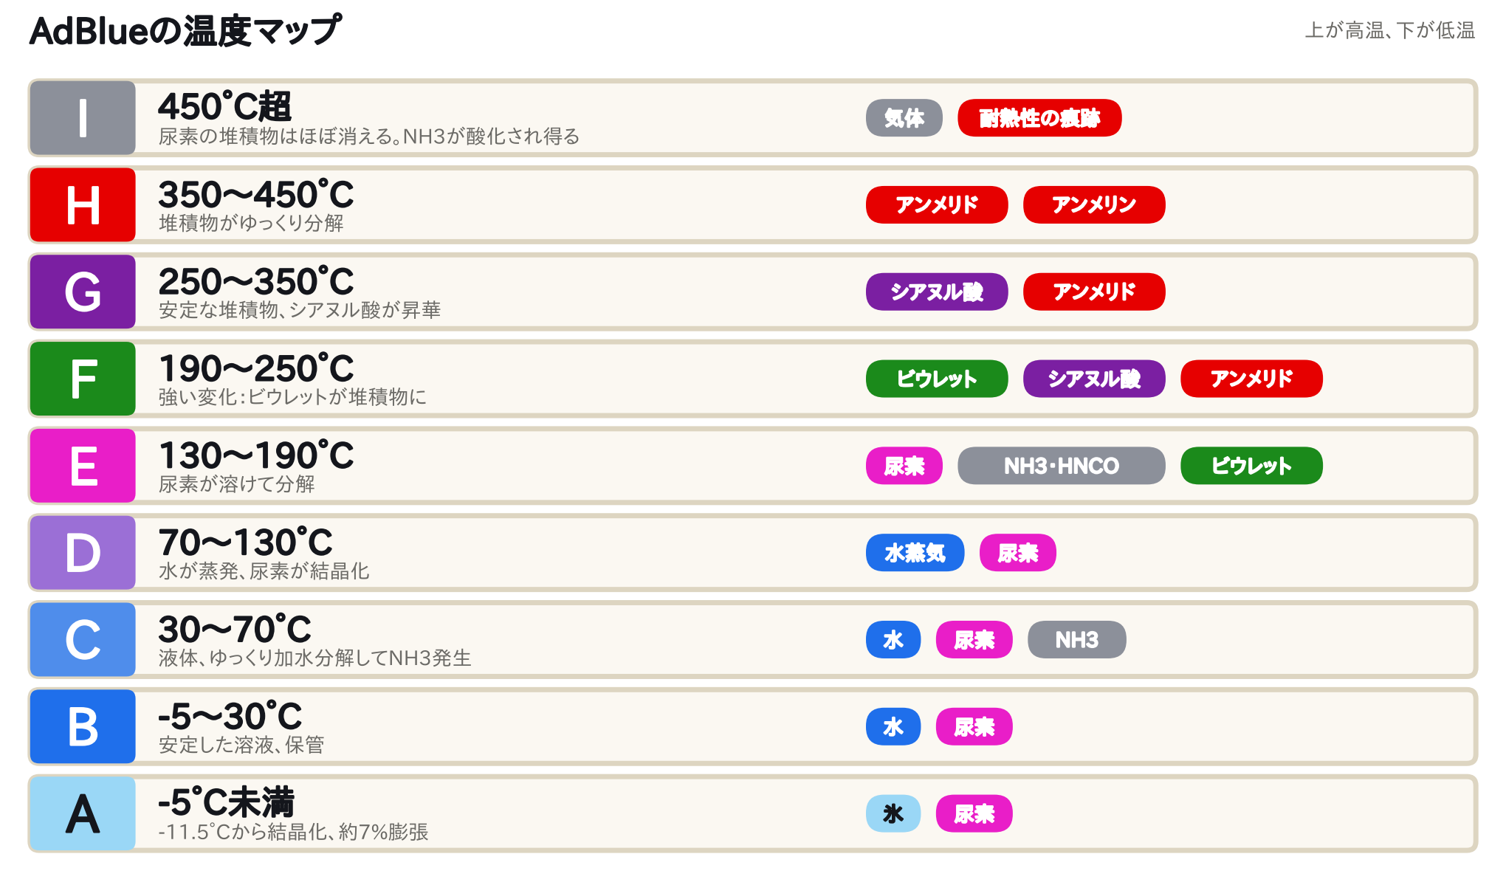
-5°Cから 450°C超までの 9つの 領域
領域A〜D
低温、 保管、 軽い 加熱、 水の 蒸発
領域E〜G
尿素の 分解、 ビウレット、 シアヌル酸、 アンメリド
領域H〜I
ゆっくり 分解する 堆積物、そしてほぼ 消える 段階
図: 自作、 出典[S3][S4][S5][S6][S11]から 作成
出典: [S3] [S4] [S5] [S6] [S11]
Multiple-report · L18 · 04/58
Notes:
これは資料全体の地図で、上が高温、下が低温です。色は一貫しています。水は青、氷は水色、尿素はピンク、ビウレットは緑、シアヌル酸は紫、アンメリドは赤、気体は灰色です。領域AからDは液体と水の話で、凍結、保管、軽い加熱、水の蒸発です。領域EからGは加熱時の尿素の化学で、NH3の放出、ビウレット、そしてシアヌル酸とアンメリドです。領域HとIは、堆積物が少しずつ分解していく部分です。領域の境界はこの資料の取り決めで、出典ごとに目安が少しずつ違い、違う箇所はその都度示します。

Slide 5
9つの 領域を 1枚の 表で
A（-5°C未満）
冷たい 液体、-11.5°Cから 結晶化。 害： 凍結と 膨張[S6]
B（-5〜30°C）
安定した 溶液。 利： 保管に 適する[S6]
C（30〜70°C）
ゆっくり 加水分解して NH3発生。 軽い 害[S6]
D（70〜130°C）
水が 蒸発、 尿素が 結晶化[S11]
E〜F（130〜250°C）
尿素の 分解、 ビウレット、そして 堆積物[S3]
G〜I（250°C超）
安定な 堆積物、そしてゆっくり 分解[S4]
出典: [S3] [S4] [S6] [S11]
Multiple-report · L18 · 05/58
Notes:
この表は9つの領域を6行にまとめ、覚えやすくしたものです。2つの列で、状態とDNOxにとっての意味を示します。領域Aは凍結と膨張が害になります。領域Bは穏やかな領域です。領域Cはゆっくりした加水分解で使用期限が短くなり、軽い害です。領域Dは、水が配管の壁で蒸発して尿素が結晶化すると問題になり始めます。領域EとFは化学反応が活発になる場所です。領域GからIは最も安定な堆積物がある場所で、やがて消えていきます。これは資料の区分であり、メーカーの規格ではありません。

Slide 6
覚えておく 6つの 温度
-11.5°C： 尿素が 結晶化し 始める[S6]
132〜133°C： 尿素が 溶融[S3]
250°C： シアヌル酸が 分解し 始める[S4]
25°C： 長期保管の 上限[S6]
190〜193°C： ビウレットが 溶けて 固まる、 ビウレットが 多い[S3]
360°C： アンメリドが 分解し 始める[S4]
出典: [S3] [S4] [S6] [S11]
Multiple-report · L18 · 06/58
Notes:
この6つの温度が資料の骨格です。-11.5°CはCeficによる結晶化点です。25°Cは長期保管の上限です。132〜133°Cは尿素の融点で、L17のグラフの出発点でもあります。190〜193°Cは、ビウレットが溶けて固まるように見える温度で、実際は尿素との共晶混合物です。250°Cは、FVVの報告書でシアヌル酸が分解し始める温度、360°Cはアンメリドが分解し始める温度です。どの温度にも、出典と実験条件があります。

Slide 7
AdBlueと NH3ができる 2段階
AdBlueは ISO 22241の尿素32.5%水溶液で、 AdBlueの 商標は VDAのものである[S6][S7]。 尿素自身が NOxを 還元するのではなく、2段階でNH3を 作る。まず CO(NH2)2が NH3と HNCOに 熱分解し、 次に HNCOが 水と加水分解して NH3と CO2になる[S5]。 純粋な 気体では 最初の 段階は 吸熱だが、 SCRでは 物質が 非常に 希薄なので 平衡は 生成物側に 傾く[S5]。 加水分解が 間に 合わなかった HNCOが 堆積物の 原料になる。
場所
SCRの 手前の 高温の 排気管に AdBlueを 噴射
役割
NOxを 還元する NH3を 供給。 尿素は NH3の 貯蔵庫
誤解
尿素そのものは NOxを 還元しない
出典: [S5] [S6] [S7]
Multiple-report · L18 · 07/58
Notes:
AdBlueは尿素32.5%の水溶液で、ISO 22241に基づき、AdBlueの商標はドイツ自動車工業会VDAのものです。技術者がよく誤解するのは、尿素自身がNOxを還元するということです。実際、尿素はNH3の貯蔵庫にすぎません。排気の熱が尿素をNH3とHNCOに分け、HNCOが水と出会ってさらにNH3とCO2になります。純粋な気体では最初の段階は吸熱ですが、SCRでは物質が非常に希薄なので、平衡は生成物側に傾きます。間違えやすい点：尿素がすべてNH3になるわけではありません。水に出会えなかったHNCOは固体にまとまり、それがこの資料全体のテーマです。

Slide 8
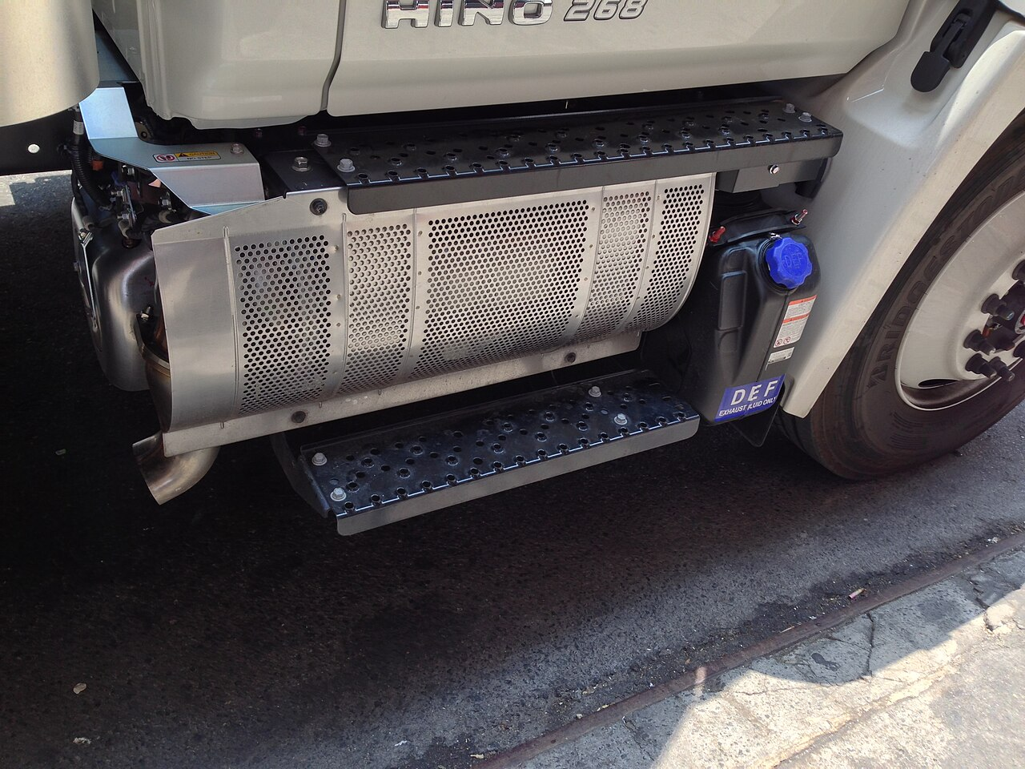
実物の SCRユニット
SCR
NH3が NOxと 出会う 場所
噴射
高温の 排気に AdBlueを 噴く
堆積物
ミキサーと 配管に 付く
実物のSCRユニットの 写真。 AdBlueが 高温の 排気に 噴射され、 水が 蒸発し、尿素が NH3に 分解し、その NH3が 触媒上で NOxと 出会う[S6]。 噴射ノズルと 触媒の 間の 配管が、この 資料の 化学反応がすべて 起こる 場所であり、 液滴が 壁に 当たると堆積物が 残り 得る 場所でもある。
図: z22、 CC BY-SA 3.0、 Wikimedia Commons（Hino Standardized SCR Unit）[S18]
出典: [S6] [S18]
Multiple-report · L18 · 08/58
Notes:
これはWikimedia CommonsにあるCC BY-SA 3.0の、日野のSCRユニットの実物写真です。すべてがどこで起こるかを思い描くのに役立ちます。AdBlueは触媒の手前の高温の排気に噴射され、蒸発し、NH3に分解し、そのNH3が触媒上でNOxと出会います。この資料の化学反応はすべて、噴射ノズルから触媒までの配管の中で起こります。噴霧が触れ得る金属表面がどれだけあるかに注目してください。そこが堆積物のできる場所です。写真は例示であり、特定メーカーの設計を推奨するものではありません。

Slide 9
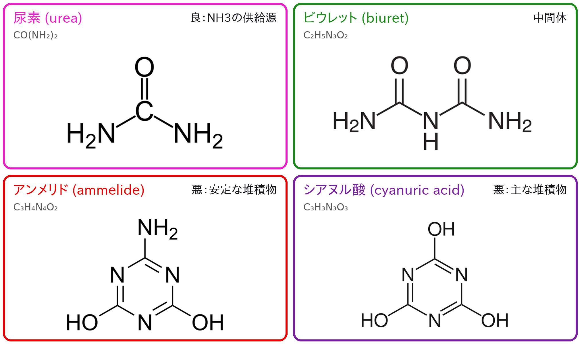
主役の 4物質： 誰が 誰か
尿素
原料、 NH3を 出す
ビウレット
中間体、まだ パンにならない 生地
シアヌル酸
主な 堆積物、 乾いた モルタル
アンメリド
安定な 堆積物、ゆっくりできる
図: Wikimedia Commons、 パブリックドメイン： Urea-2D.png、 Biuret_struct.svg、 Ammelide.png、 Cyanuric_acid.svg[S18]
出典: [S3] [S8] [S18]
Multiple-report · L18 · 09/58
Notes:
4つの分子構造で、物質の顔を覚えます。尿素は私たちが欲しい物質で、NH3を出します。ビウレットは尿素2分子がつながってNH3を1つ放出したもので、まだパンにならない生地のようなものです。シアヌル酸は炭素3つと窒素3つの六員環で、安定した固体であり、配管の壁に付く乾いたモルタルのようなものです。アンメリドも環ですがアミノ基が付いていて、さらに安定です。アンメリンとメラミンも同じ系列ですが、実験では少ししか現れません。日常の例えは筆者のもので、数値の代わりにはなりません。

Slide 10
4つの 物質を 4人の 登場人物に
01
02
03
04
尿素
ビウレット
シアヌル酸
アンメリド
ピンク。 約133°Cで 溶融。 NH3と HNCOを 出す[S3]
緑。 尿素2分子 → ビウレット＋NH3[S3]
紫。 250〜300°Cから 昇華・分解[S3][S4]
赤。 安定、 約360°Cから 分解し 始める[S4]
出典: [S3] [S4] [S8]
Multiple-report · L18 · 10/58
Notes:
この4枚のカードの色は、資料とデッキ全体で固定です。ピンクの尿素は原料です。緑のビウレットは中間の駅で、尿素2分子がつながってできます。紫のシアヌル酸は主な堆積物で、条件によって約250〜300°Cから昇華または分解します。赤のアンメリドは最も安定で、約360°Cから分解し始めます。以降のスライドは、色を見ればどの物質の話かが分かります。温度は加熱実験の値で、別の実験ではずれる場合があり、出典比較の部分で示します。

Slide 11
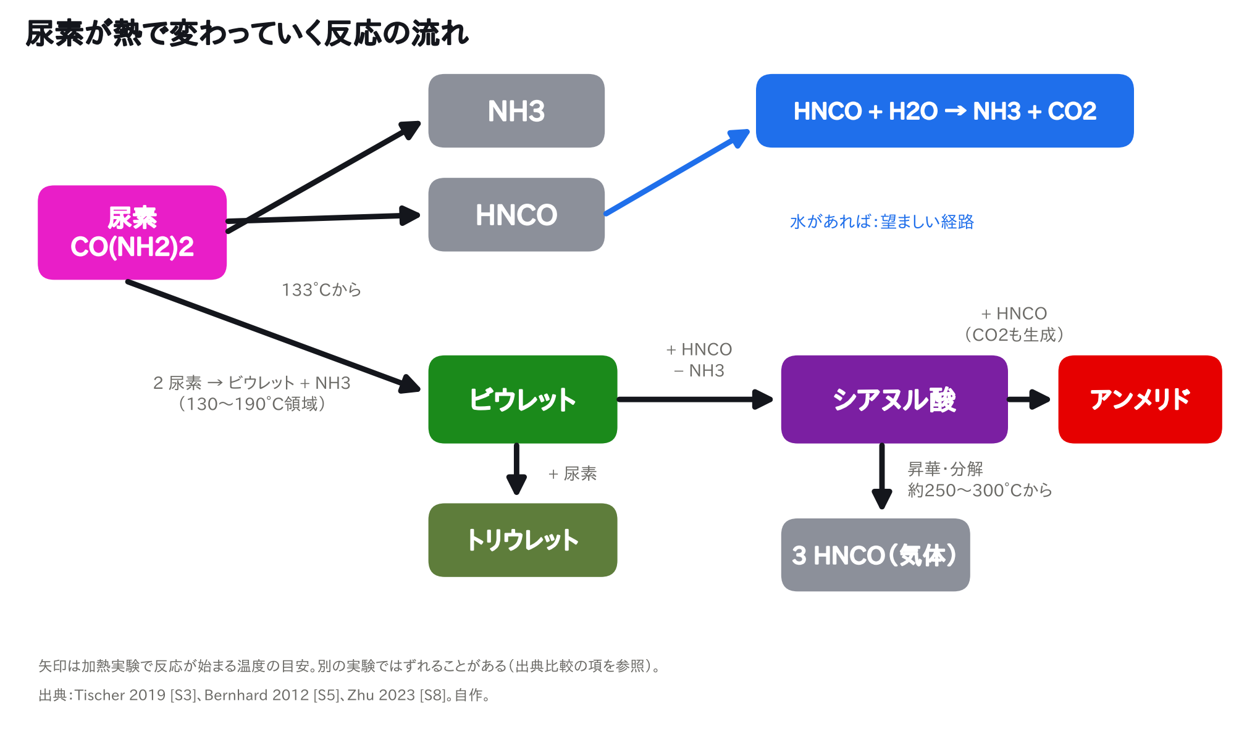
尿素から 堆積物までの 反応の 流れ
尿素は NH3と HNCOを 出す
HNCO＋H2O → NH3＋CO2
良い 経路
HNCOがつながって 堆積物に
悪い 経路
図: 自作、 Tischer 2019、 Bernhard 2012、 Zhu 2023より[S3][S5][S8]
出典: [S3] [S5] [S8]
Multiple-report · L18 · 11/58
Notes:
この図は3つの出典の段階をつないだものです。尿素からは2方向に進みます。NH3とHNCOに分かれるか、尿素2分子がつながってビウレットになるかです。HNCOの運命は2つあり、水に出会えばNH3とCO2になる望ましい経路、出会えなければビウレット、シアヌル酸、アンメリドにまとまります。ビウレットに尿素が加わるとトリウレット、ビウレットにHNCOが加わるとシアヌル酸、シアヌル酸にHNCOが加わるとアンメリドとCO2です。シアヌル酸は最後に昇華または分解してHNCOに戻ります。水があるとHNCOが加水分解されて副生成物が減ることを覚えておいてください。

Slide 12
領域A： 低温、 結晶化、 凝固
状態
存在する 物質
主な 反応
-11.5°Cまで 液体、その 先は 氷と 尿素の 結晶[S6]
水、 尿素、 氷[S6]
目立った 化学反応はなく、 相が 変わるだけ
数値
DNOxにとっての 意味
-11.5°C[S6]、-11°C[S13][S15]、-11〜-15°C[S7]、 膨張約7%[S6]
害： 噴射できず、 膨張が 部品を 壊す[S13]
出典: [S6] [S7] [S13] [S15]
Multiple-report · L18 · 12/58
Notes:
領域Aは、AdBlueが凍り得る低温の領域です。-5°Cから約-11.5°Cまでは溶液のままで、それ以下で尿素が結晶化し始め、混合物が固まります。出典の数字は近く、-11.5°C（Cefic、Bosch）と-11°C（DieselNet、Daimler）です。ある供給元の仕様書は-11〜-15°Cと書いています。凍ると体積が約7%増えますが、同じCeficの文書は物性表で係数1.05も記載しており、資料はこの2つの数字を調和させられません。共晶は筆者が持つ一般的な熱力学の知識であり、相図から確認した内容ではありません。

Slide 13
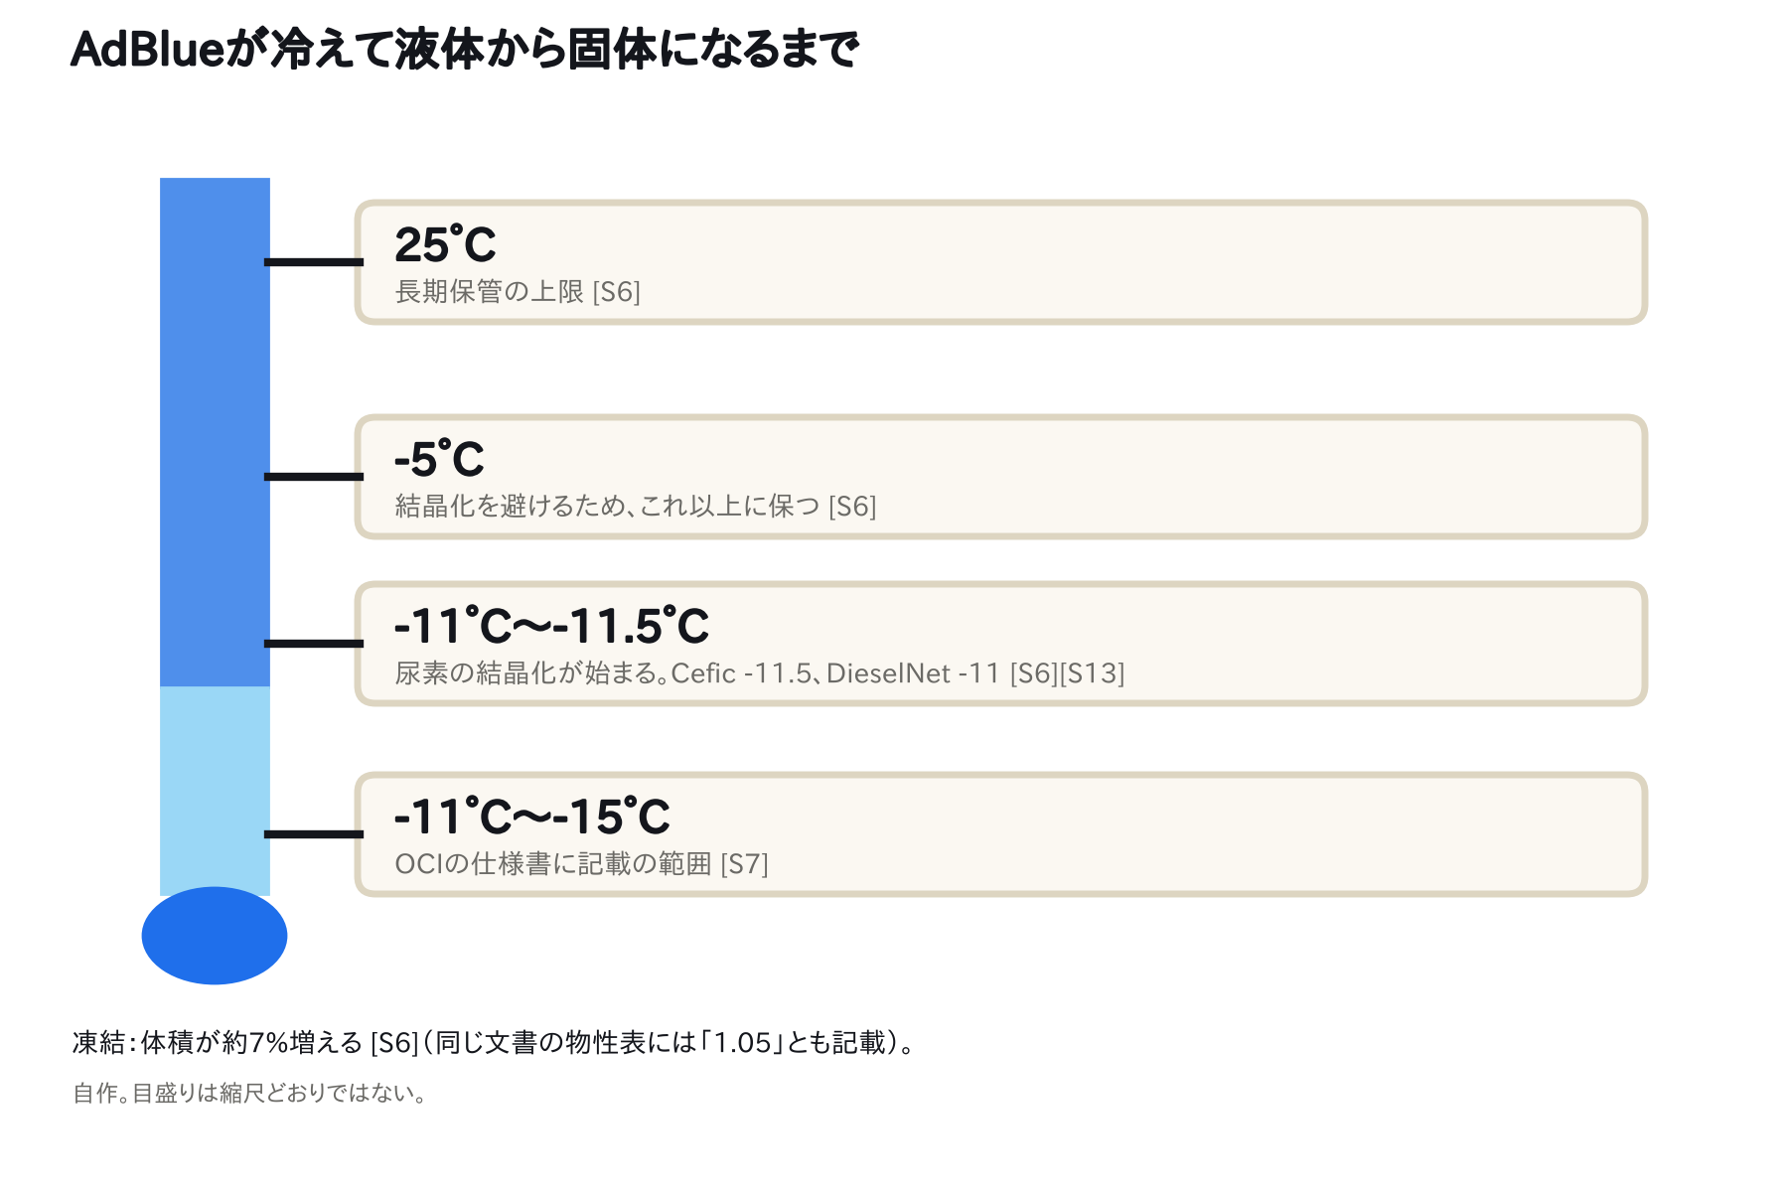
AdBlueの 凍結の 温度目盛り
-5°C超に 保つ[S6]
-11.5°Cから 結晶化[S6]
凍ると 約7%膨張[S6]
共晶溶液は、かなりはっきりした 温度で 凍る。 結晶化を 避けるには-5°C超に 保ち、 尿素の 結晶化は-11.5°C付近で 始まる[S6]。 別の 出典は-11°C、または-11〜-15°Cと 書く[S7][S13]。 凍ると 体積が 約7%増える[S6]ので、 タンクと 配管は 氷に 耐える 設計が 必要である。
図: 自作、 Cefic、 OCI、 DieselNetより[S6][S7][S13]
出典: [S6] [S7] [S13]
Multiple-report · L18 · 13/58
Notes:
この目盛りは、出典ごとの低温側の目印を示しています。Ceficは、結晶化を避けるため-5°C超に保つことを勧め、結晶化は-11.5°C付近で始まります。DieselNetは-11°Cです。ある供給元は説明なしに-11〜-15°Cと書いています。この幅は濃度の許容範囲と読めますが、これは筆者の推測です。凍った後の体積は液体より約7%大きいので、タンクと配管は氷に耐える設計が必要です。目盛りは縮尺どおりではありません。

Slide 14
解凍： 数値のある 対策とない 対策
出典あり
数値なし
タンク、 配管、 ポンプは 加熱が 必要。 停止時は 排出または 凍結に 耐える 設計[S13]。 ヒーターの 過熱を 避ける[S6]。 Boschは 凍結に 耐える 補償素子を 使う[S16]
解凍時間（EUは 見積りを 要求、 CFDシミュレーション[S15]）、-11.5°C未満の 挙動、 加熱の 出力： 未確認
関係: 数値がないことは 問題がないことではない。 技術者は 自分の システムの 数値が 必要
出典: [S6] [S13] [S15] [S16]
Multiple-report · L18 · 14/58
Notes:
低温の領域には2種類の情報があります。出典のあるもの：DieselNetは、タンク、配管、ポンプはすべて加熱が必要で、停止時は溶液を排出するか、凍結に耐える設計が必要だと述べています。Ceficは、直接接触するヒーターが局所的な過熱を起こし、NH3とCO2の発生を増やす恐れを警告しています。Boschは、圧縮できる補償素子でDenoxtronicのフィルターが凍結に耐えると書いています。数値のないもの：解凍時間、加熱出力、-20°Cや-30°Cでの挙動です。DaimlerはCFDで解凍をシミュレーションしていますが、要約ページには所要時間がありません。資料はそのとおりに書き、数値は入れません。

Slide 15
領域B： 穏やかな 液体
本当の保管領域は-5〜30°Cである。 溶液は 透明な 液体で、 粘度は 25°Cで 約1.4 mPa·s[S6]。 Ceficは、25°C超と-5°C未満で 長く 置くことを 避けるよう 勧め、 屋外の タンクは 断熱して 直射日光を 避ける[S6]。 炭素鋼、 銅、 アルミニウム、 亜鉛はNH3と 反応するので 直接接触に 使えない。 ステンレス鋼と 添加剤のない プラスチックは 使える[S6]。
場所
タンク、 容器、 倉庫。-5〜30°C
役割
品質を 保つ。 使用期限は 温度で 決まる
誤解
目立った 反応はないが、 使用期限はある
出典: [S6] [S7]
Multiple-report · L18 · 15/58
Notes:
これは通常の保管の領域です。溶液は透明で無色の液体で、水に無制限に溶け、においはないか、アンモニアが少しする程度です。粘度は約1.4 mPa·s、比熱は25°Cで約3.40 kJ/(kg·K)です。Ceficは25°C超と-5°C未満での長期保管を避けるよう勧めています。炭素鋼、銅、アルミニウム、亜鉛はNH3と反応するので直接接触に使えません。屋外のタンクは断熱し、直射日光を避けます。領域Bは「利」の領域で、可能なときはシステムをこの範囲に保ちます。

Slide 16
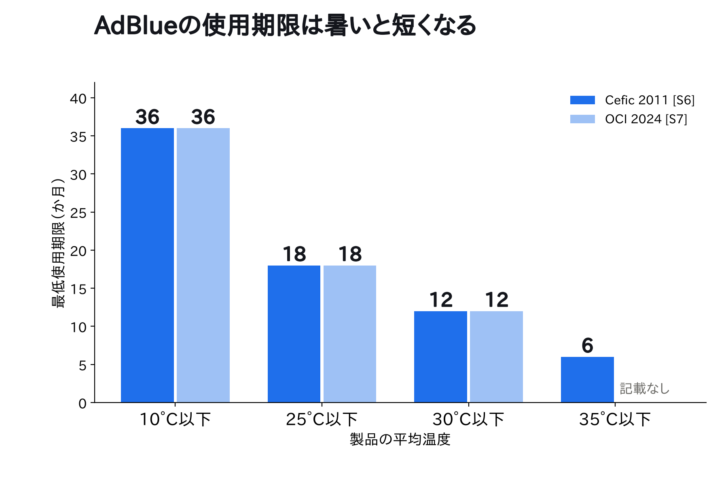
暑いと 使用期限が 短くなる
10°C以下
36か 月[S6]
25°C以下
18か 月[S6]
35°C以下
6か 月[S6]
AdBlueの 最低使用期限は、 平均温度が 上がると 短くなる。 Ceficによれば、10、25、30、35°C以下でそれぞれ 36、18、12、6か 月である[S6]。 OCIは 最初の 3列だけを 載せている[S7]。 期限が 過ぎたら、 使い 続ける 前に ロットを 試験する。 一時的に 熱にさらされただけなら 品質は 落ちない[S6]。
図: 自作、 Ceficと OCIより[S6][S7]
出典: [S6] [S7]
Multiple-report · L18 · 16/58
Notes:
Ceficの使用期限の表は、平均温度がいかに重要かを示します。10°C以下で36か月、25°C以下で18か月、30°C以下で12か月、35°C以下で6か月です。OCIの仕様書は最初の3列だけです。主な要因は、平均温度、初期のアルカリ度、通気口のあるタンクとないタンクでの蒸発です。期限が過ぎたら使い続ける前にロットを試験します。一時的に熱にさらされても品質は損なわれません。Ceficの列は、ISO 22241に基づく2011年の業界ガイダンスです。

Slide 17
ある 供給元の 品質仕様
尿素
31.8〜33.2質量%[S7]
ビウレット
最大0.3%[S7]
アルカリ度（NH3）
最大0.2%[S7]
アルデヒド
最大5 mg/kg[S7]
不溶物
最大20 mg/kg[S7]
記載された 分解温度
100°C（方法は 不明）[S7]
出典: [S7]
Multiple-report · L18 · 17/58
Notes:
これはISO 22241-2:2019に基づく、OCIの2024年の仕様書の主な限度値です。31.8〜33.2%という狭い尿素の範囲は、溶液を共晶組成の近くに保つ方法です。ビウレットが一覧にあるのは、加熱された尿素の副生成物だからで、最大0.3%です。NH3換算のアルカリ度は最大0.2%です。仕様書には分解温度100°Cも書かれていますが、この資料の他の測定よりずっと低く、方法も書かれていないので、未確認としています。この数字を化学的な目印として使わないでください。

Slide 18
領域C： 軽い 加熱、ゆっくりした 加水分解
25°C超で 長く 保管すると、尿素が 加水分解してNH3と CO2になり、 密閉タンクの 圧力が 上がって 使用期限が 短くなる[S6]。 反応はとても 遅く、 平均30〜35°Cでも 溶液は 6〜12か 月使える[S6]。 通気口付きの タンクは ガスを 逃がすが、 水も 蒸発して 濃度が 上がる[S6]。 直接接触する ヒーターは 局所的に 過熱し、 NH3の 発生を 増やし 得る[S6]。
場所
日向の タンク、 熱源の 近く、 ヒーター
役割
尿素がゆっくり 加水分解し、 NH3と CO2を 出す
誤解
ゆっくりでも、 ゼロではない
出典: [S6] [S7]
Multiple-report · L18 · 18/58
Notes:
領域Cは軽い加熱の領域で、問題は排気管での反応ではなく、保管での寿命です。タンクが25°C超で長く置かれると、尿素がゆっくり加水分解してNH3とCO2になり、密閉タンクの圧力が上がって使用期限が短くなります。反応はとても遅く、平均30〜35°Cでも溶液は6〜12か月使えます。通気口付きのタンクはガスを逃がしますが、水も蒸発して濃度が上がります。間違えやすい点：ゆっくりでもゼロではありません。直接接触するヒーターは局所的に過熱し、NH3の発生を増やす恐れがあります。

Slide 19
タンクの 熱から 圧力まで
1
2
3
4
タンクが 25°C超で 長く 置かれる
尿素がゆっくり 加水分解
NH3と CO2が 発生
密閉タンクの 圧力が 上がり、 使用期限が 短くなる
出典: [S6]
Multiple-report · L18 · 19/58
Notes:
この4段階は、タンクが長く熱せられたときに何が起こるかを示します。1段階目は平均温度が25°C超になること。2段階目は尿素がゆっくり加水分解すること。3段階目は2種類の気体、NH3とCO2が発生すること。4段階目は密閉タンクの圧力が上がり、使用期限が短くなることです。Ceficは、火災のときはAdBlueのタンクを水で冷やし、圧力上昇と破裂を避けるよう注意しています。高温では速くCO2とNH3に分解するためです。これは排気管での反応ではなく、保管管理の話です。

Slide 20
車の 中で 領域Cに 出会う 場所
01
02
03
タンク
加熱配管
ヒーター
日向に 駐車した 車、 熱源の 近くの タンク（推測）
加熱時の 局所的な 高温（推測）
局所的な 過熱を 避ける[S6]
出典: [S6]
Multiple-report · L18 · 20/58
Notes:
この3か所は、技術者が領域Cに出会い得る場所です。日向に駐車した車のタンクや、熱源の近くに置かれたタンクは、筆者の推測です。加熱配管とヒーターは、局所の温度がタンクより高くなり得る場所で、ヒーターの局所過熱についてはCeficがすでに警告しています。70°Cでビウレットができるという目安は、一部の供給元の資料にしか見られず、資料は確認できていないので使いません。やるべきこと：日陰、断熱、適切な材料、そして局所温度を管理した加熱です。

Slide 21
領域D： 水の 蒸発と 尿素の 結晶化
状態
存在する 物質
主な 反応
水が 蒸発し、 尿素が 濃縮・結晶化し、そして 溶融[S11]
水蒸気、 尿素の 結晶または 液体[S11]
ほぼ 相の 変化のみ。 目立った 化学反応はまだない[S3]
数値
DNOxにとっての 意味
水20〜100°C、 尿素の 分解120〜230°C、 溶融132〜133°C[S3][S5][S11]
壁で 起きれば 害： ガス約150°Cでの 尿素堆積物[S4]
出典: [S3] [S4] [S5] [S11]
Multiple-report · L18 · 21/58
Notes:
領域Dは、水が溶液から離れる場所です。熱分析では、水は20〜100°Cで蒸発し、尿素は120〜230°Cで分解します。水が抜けると尿素濃度が上がり、過飽和になって結晶化し、結晶の尿素は132〜133°Cで溶融します。400°C未満では、水が速く蒸発するため尿素が液滴の核に集まり、固い結晶ができます。Bernhardは、一般的なNOx濃度で必要な尿素が完全に昇華するには約120°Cで十分だと計算していますが、反応速度が遅すぎるため、120°CでのSCRは成り立ちません。

Slide 22
領域Dで 起こる 4つのこと
1
水の 蒸発： TGAでは 20〜100°C[S11]
2
尿素の 結晶化： 溶液が 過飽和になると 起こる。 400°C未満では 尿素が 液滴の 核に 集まる[S11]
3
尿素の 溶融： 132°C（Tischer）または 133°C（Bernhardの DSC）[S3][S5]
4
尿素の 蒸気： 約120°Cで、 SCRに 必要な 量が 昇華できるが、120°Cでの SCRは 成り 立たない[S5]
出典: [S3] [S5] [S11]
Multiple-report · L18 · 22/58
Notes:
この4つはほぼ同時に起こりますが、順序があります。まず水が蒸発し、熱分析では約20〜100°Cです。尿素が濃縮されて結晶化し、特に400°C未満では水が速く蒸発して尿素が液滴の核に集まります。結晶の尿素は、測定によって132°Cまたは133°Cで溶融します。Bernhardは、尿素が完全に分解してNOxを還元する場合、必要な量が約120°Cで昇華できると計算しましたが、反応速度の面でSCRはその温度では動けません。そのため、尿素の一部は蒸気のまま触媒に届き得ます。

Slide 23
ガス約150°Cでの 尿素堆積物
96.6%
FVV試験の 最大の 堆積物に 含まれる 尿素の 割合。 ガス約150°C[S4]
AdBlueは 通常180°C未満では 噴射されない。ただし 始動時と 停止時には リスクがある[S4]
出典: [S4]
Multiple-report · L18 · 23/58
Notes:
96.6%という数字は、FVV報告書の運転点OP 0で、堆積物をHPLCで分析した結果です。ガスは約150°Cしかありません。体積でも質量でも最も堆積物が多い点で、主に尿素の結晶で、ビウレットとトリウレットはごくわずかです。報告書は、AdBlueが通常180°C未満では噴射されないため、150°CはSCRの使用範囲に入らないと明記していますが、始動時と停止時に重い堆積物のリスクがあることを示しています。堆積物は、蒸発が最も強い液膜の下流側の縁に、弓形にできることが多いです。

Slide 24
領域E： 尿素が 溶けて、 分解する
Tischerは、尿素の 分解の 始まりを 132°Cの 溶融と 同時と 記し、140〜180°Cでは 見かけの 速度がほぼ 直線的に 増える[S3]。 尿素はNH3と HNCOに 分かれ、 尿素2分子がつながってビウレットと NH3になる[S3]。 Ceficは 排気管内の 加水分解の 閾値を 約180°Cとしている[S6]。 S1の グラフでは 190°Cで 尿素約46%、 ビウレット約28%、 合計約77%である[S1]。
場所
排気管、 約130〜190°C
役割
尿素が NH3＋HNCOと ビウレットになる
誤解
NH3がすべてではない。 一部は 固体になる
出典: [S1] [S3] [S6]
Multiple-report · L18 · 24/58
Notes:
領域Eは、尿素が変わり始める場所です。Tischerは、分解の始まりが約132°Cの溶融と同時だと記し、140〜180°Cでは速度がほぼ直線的に増えます。尿素はNH3とHNCOに分かれ、同時に尿素2分子がつながってビウレットになります。Ceficは排気管内の加水分解の閾値を約180°Cとしています。間違えやすい点：NH3がすべてではなく、水に出会えなかったHNCOがビウレットにまとまります。また、分解は気液の界面で起こるので、実験条件が温度の目安に影響します。測定点ごとの詳細はL17を見てください。

Slide 25
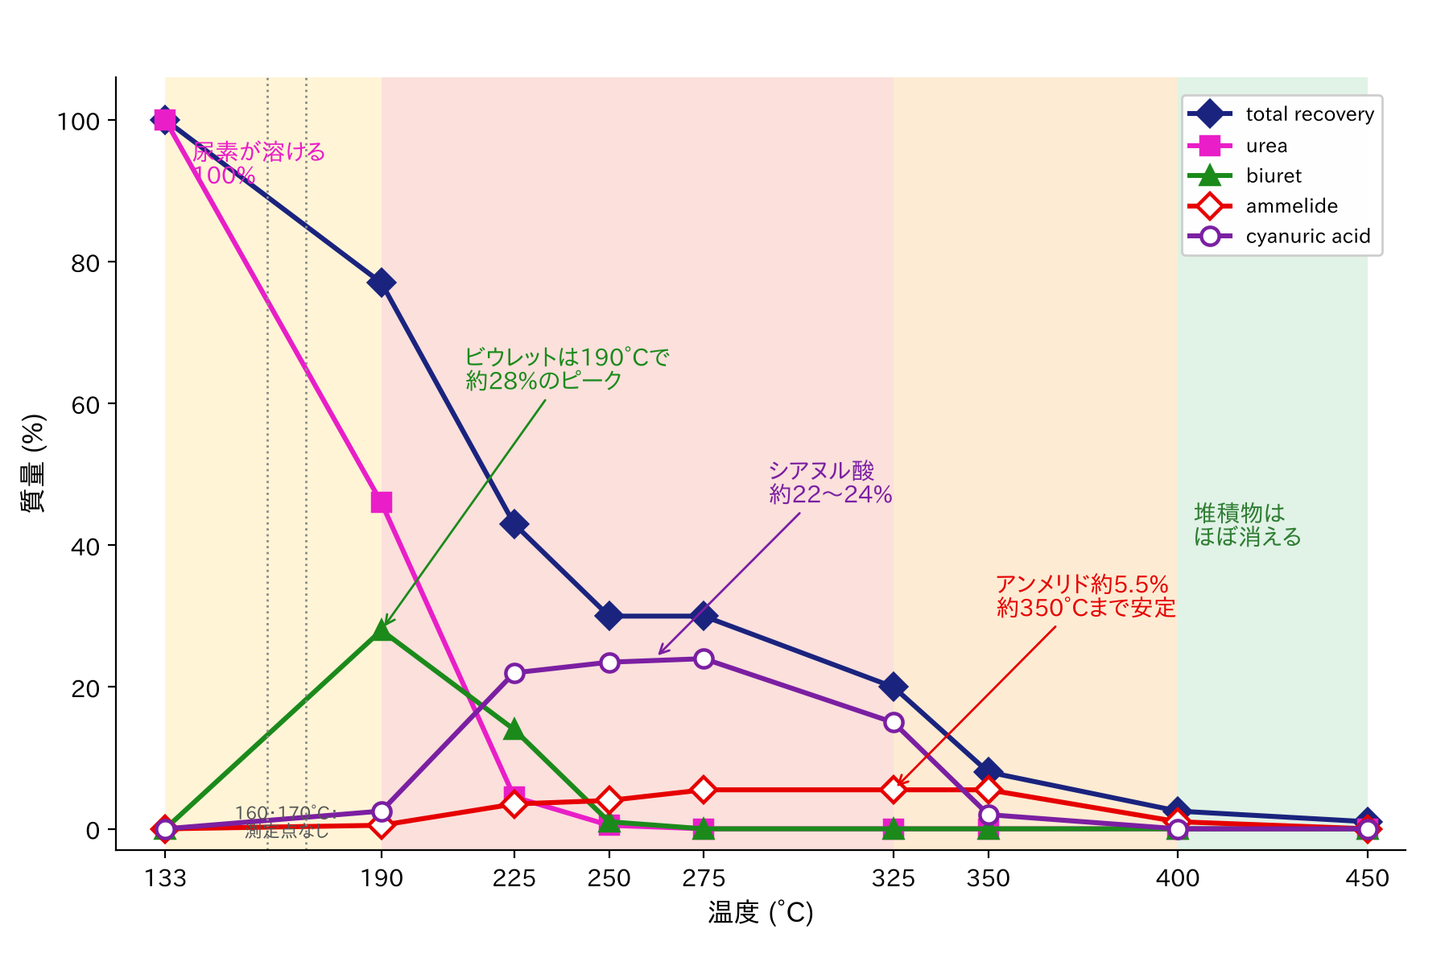
130〜190°C付近の 描き 直した グラフ
尿素が 急に 減る
ビウレットは 190°Cで 約28%の ピーク
合計回収量は 気体になって 減る
S1の グラフ（目読み、 誤差±2%）を 描き 直した尿素加熱の グラフ： 190°Cで 尿素は 約46%、ビウレットは ピークの 約28%、 合計は 約77%[S1]。 FVVとの 照合： 200°C未満の 堆積物は 主に 尿素で、185°Cの シミュレーションでは 尿素が ビウレットを 経て シアヌル酸になる[S4]。
図: 自作。 S1の グラフの 読み 取り 値（±2%）から 描き 直し、 L17参照[S1]
出典: [S1] [S4]
Multiple-report · L18 · 25/58
Notes:
これはリポジトリの所有者のグラフを、目で読んだ値から描き直したもので、誤差は質量で約2%です。190°Cで尿素は約46%、ビウレットはピークの約28%、合計回収量は約77%です。足りない分は、放出されたNH3とHNCOの気体です。照合：FVVの報告書は、200°C未満でできる堆積物は主に尿素で、185°Cのあるシミュレーションでは尿素がビウレットを経てシアヌル酸になると記しています。2つの結果はグラフと同じ向きです。測定点ごとの詳細はL17を見てください。

Slide 26
領域Eの 温度の 目印
132〜133°C： 溶融、 分解の 始まり[S3]
約180°C： 排気管内の 加水分解の 閾値[S6]
200°C未満： 堆積物は 主に 尿素[S4]
140〜180°C： 速度がほぼ 直線的に 増える[S3]
185°C： 尿素が ビウレット、そして シアヌル酸に （シミュレーション）[S4]
出典: [S3] [S4] [S6]
Multiple-report · L18 · 26/58
Notes:
この5つの目印は、領域Eにはくっきりした境界がないことを示します。溶融と分解の始まりは、どちらも約132°Cです。140〜180°Cでは速度がほぼ直線的に増え、分解は気液の界面で起こるので、るつぼの大きさが速度に影響します。Ceficは排気管内の加水分解の閾値を約180°Cとしています。FVVのシミュレーションでは、185°Cで尿素がビウレット、そしてシアヌル酸になります。そして200°C未満で採取した堆積物は、依然として主に尿素です。

Slide 27
領域F： ビウレットが 堆積物になる
192.5°Cで、 ビウレットの 液体と 尿素の共晶混合物が 有利になり、これがビウレットの 見かけの 融点である[S3]。 225°Cで Schaberの 試料は 粘着性の 固体になる[S3]。 トリウレットは 約230°Cで 完全に 分解する[S3]。 250°Cではシアヌル酸が 主成分で、 少量の アンメリドを 伴う[S3]。 ビウレットと トリウレットの 分解で シアヌル酸と アンメリドができる[S4]。
場所
排気管、 約190〜250°C
役割
ビウレット → シアヌル酸、 アンメリド
誤解
ビウレットは 本当に 「溶ける」のではなく、 尿素と 共晶をつくる
出典: [S3] [S4] [S8]
Multiple-report · L18 · 27/58
Notes:
領域Fは、中間体のビウレットが本物の堆積物に変わる場所です。よくある誤解は、ビウレットが約193°Cで溶けるというものです。Tischerは、これはビウレットの液体と尿素の共晶混合物が熱力学的に有利になる点だと示しています。試料は193〜230°Cの間で溶けて固まります。225°CでSchaberの試料は粘着性の固体になり、トリウレットは約230°Cで完全に分解し、250°Cではシアヌル酸が主成分です。試験から採取した約200°Cの堆積物には、まだアンメリドが含まれていました。筆者の例え：ビウレットは、固まってモルタルになりかけの生地のようなものです。

Slide 28
ビウレット： 本当に 溶ける？ それとも 共晶？
思い 込み
出典の 内容
ビウレットは 純物質として 193°Cの 融点を 持つ
192.5°Cは 尿素との 共晶。 193〜230°Cで 溶けて 固まる。 掃引ガスが 強いと 約170°Cから 分解することもある[S3]
結果: 目安は 条件で 変わる： HNCOの 希薄さ、るつぼの 形状、 昇温速度[S3]
出典: [S3] [S4]
Multiple-report · L18 · 28/58
Notes:
ここは領域Fで最も間違えやすいところです。多くの資料は、ビウレットが約193°Cで溶けると書いています。Tischerは、それが純物質の融点ではなく、ビウレットの液体と尿素に、少量のトリウレットとHNCO気体が加わった共晶混合物が熱力学的に有利になる点だと示しました。試料は193〜230°Cで溶けて固まります。平衡はHNCOの希薄さに依存するので、掃引ガスが強いと、ビウレットは約170°Cという早い時点から分解し始めることがあります。教訓：温度の目安には、いつも実験条件が付きます。

Slide 29
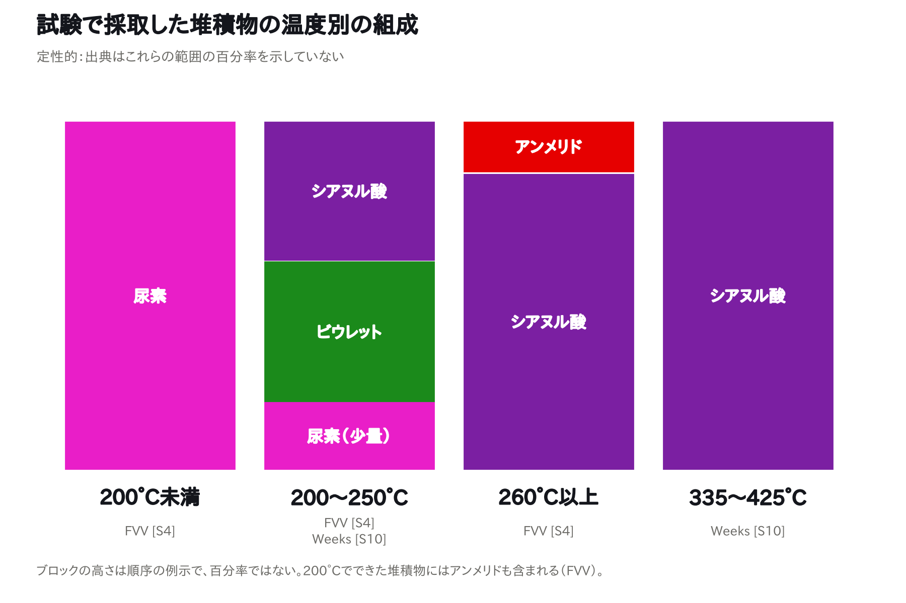
200〜250°Cでの 実際の 堆積物
200°C未満
主に 尿素[S4]
200〜250°C
ビウレット、 シアヌル酸[S4]
335〜425°C
主に シアヌル酸[S10]
試験で 採取した 堆積物は、 温度で 組成が 変わる。 FVVの 報告書： 200°C未満は 主に尿素、200〜250°Cは 主にビウレットと シアヌル酸、それより 高温は シアヌル酸と アンメリド[S4]。 Weeks： 200〜250°Cでは 尿素、 ビウレット、 シアヌル酸が 出て 割合は 大きく 変わり、335〜425°Cでは 主にシアヌル酸[S10]。 図は 定性的なものである。
図: 自作の 定性図、 FVVと Weeksより[S4][S10]
出典: [S4] [S10]
Multiple-report · L18 · 29/58
Notes:
この図は、試験で採取した堆積物の結果を定性的に描いたものです。出典がこれらの範囲の百分率を示していないためです。FVVの報告書のまとめ：200°C未満でできる堆積物は主に尿素、200〜250°Cでは主にビウレットとシアヌル酸、それより高温ではシアヌル酸とアンメリドです。Weeksのエンジン研究では、200〜250°Cで未反応の尿素、ビウレット、シアヌル酸が割合を大きく変えながら出て、335〜425°Cでは主にシアヌル酸でした。ブロックの高さは順序の例示にすぎません。

Slide 30
領域G： 最も 安定な 堆積物
状態
存在する 物質
主な 反応
安定な 固体、300°C超で 一部が 昇華[S3]
シアヌル酸、 アンメリド、 少量の メラミン[S1][S4]
シアヌル酸（固体） ⇌ 3 HNCO（気体）[S3]
数値
DNOxにとっての 意味
約250〜260°Cから 分解[S4]、300°C超で 昇華[S3]、 S1： 275°Cで 約24%
害： 堆積物が 安定なため （量が 最大だからではない。 S1の 合計は 約30%から 約8%）。 堆積物になるには 液膜が 必要
出典: [S1] [S3] [S4] [S5]
Multiple-report · L18 · 30/58
Notes:
領域Gは、最も安定な固体がある場所です。シアヌル酸は約250°Cで分解し始め、堆積物試料の熱分析では、大きな質量減少が約260°C付近で始まります。300°C超で昇華し、Schaberは250〜360°Cをシアヌル酸の昇華と分解の領域としています。メラミンは約250°Cで分解し始め、300°C超でなくなります。アンメリドは360°Cまで分解しません。300°C超で観察される気体は、主にシアヌル酸から出るHNCOです。

Slide 31
275〜350°Cの グラフの 値
275°C
シアヌル酸約24%、 アンメリド約5.5%、 合計約30%[S1]
325°C
シアヌル酸約15%、 アンメリド約5.5%、 合計約20%[S1]
350°C
シアヌル酸約2%、 アンメリド約5.5%、 合計約8%[S1]
グラフの 読み 取り 誤差
質量で 約±2%[S1]
出典: [S1]
Multiple-report · L18 · 31/58
Notes:
この3つの測定点は、リポジトリの所有者のグラフから取りました。275°Cではシアヌル酸がピークの約24%、アンメリドが約5.5%、固体の合計が約30%です。325°Cではシアヌル酸が約15%に減ります。350°Cではほぼアンメリドだけが約5.5%残り、合計は約8%です。これは開放容器でゆっくり加熱した実験です。詳細はL17を見てください。エンジン内の堆積物と比べるときは、条件がまったく違うことを忘れないでください。

Slide 32
堆積物が 「飛ぶ」 温度は 定数ではない
シアヌル酸の 昇華は、るつぼの 形状で約40 Kずれる[S3]
エンジンでは、335〜425°Cでも 主に シアヌル酸が 残る[S10]
開放容器の グラフでは、350°Cで シアヌル酸はほぼなくなる[S1]
出典: [S1] [S3] [S10]
Multiple-report · L18 · 32/58
Notes:
この文は、大事な警告をまとめています。Tischerは、円筒形のるつぼを平らなるつぼに替えると、昇華モデルを約40度低温側へずらす必要があること、薄い堆積層では昇華速度が層の大きさに比例することを示しました。開放容器のグラフでは、シアヌル酸は350°Cでほぼなくなりますが、エンジンから採取した335〜425°Cの堆積物は、依然として主にシアヌル酸です。原因は、液膜、ガス流、滞留時間の違いかもしれません。これは筆者の推測です。

Slide 33
領域H： 「400°C超ならきれい」への 反論
Schaberによれば、アンメリド、 アンメリン、 メラミンは 360°C超で 少しずつ 分解し、 アンメリドは 600°Cでなくなる[S3]。 FVVの 報告書： アンメリドは 360°Cで 分解し 始め、 ビウレット、 トリウレット、 アンメリドは 700°Cまで 耐熱性の 残渣を 残す[S4]。 別の FVV実験： ガス流量を 増やすと 板が 約140°C上がり、 堆積物は 速く 分解したが、 アンメリド64%と アンメリン30%が 残った[S4]。だから 400°Cは 堆積物を減らす温度であって、消す温度ではない[S4][S9]。
場所
高温の 排気管、350〜450°C
役割
アンメリド、 アンメリンが 少しずつ 分解
誤解
400°Cですべての 堆積物が 消えるわけではない
出典: [S1] [S3] [S4] [S9]
Multiple-report · L18 · 33/58
Notes:
リポジトリの所有者のグラフは、400°C超でほぼ堆積物がなくなると示唆し、排気管を400°Cまで上げればきれいになると考える人が多くいます。新しい出典は、その言い方が一部しか正しくないことを示しています。Schaberは、アンメリド、アンメリン、メラミンが360°C超で少しずつ分解し、アンメリドは600°Cでなくなるとしています。FVVの報告書は700°Cまで耐熱性の残渣を見つけ、ある実験では140°C温度を上げても、アンメリド64%とアンメリン30%が残りました。この資料の結論：400°Cは堆積物を減らすが、消しません。これはFVVのデータに基づく筆者の推論です。

Slide 34
400°C付近の 残存質量
S1の グラフ
合計約2.5%（尿素の 加熱、 読み 取り±2%）[S1]
Mazari 2025
1.67%が 残る （溶液の TGA、98.33%減）[S11]
Dong（Zhu 2023経由）
9.2%（尿素の 熱分解）[S8]
FVV 2019
試験で 採取した 堆積物に 最大10%の 耐熱成分[S4]
出典: [S1] [S4] [S8] [S11]
Multiple-report · L18 · 34/58
Notes:
400°C付近の残存質量について、4つの出典が4つの違う数字を示します。グラフでは約2.5%、Mazariの溶液の熱分析では1.67%、Zhuが引くDongでは9.2%、FVVでは耐熱成分が最大10%です。違いの理由は、試料が純粋な尿素か、溶液か、装置内でできた堆積物かということ、そして昇温速度、試料の質量、るつぼの形状です。これは矛盾ではなく、どの数字にも条件が必要だということの実例です。

Slide 35
アンメリド64%＋アンメリン30%
64% + 30%
板がさらに 約140°C上がり、 排気ガスが 大きく 増えた 後に 残った 堆積物[S4]
耐熱性の 堆積物： 熱で 再生できない 蓄積リスク[S4]
出典: [S4]
Multiple-report · L18 · 35/58
Notes:
これはFVV報告書の1つの実験の結果です。AdBlueの噴射を止め、排気の流量を毎時1000キログラムまで大きく増やすと、堆積領域の板の温度は、熱伝達が良くなり蒸発する水もなくなるため、約140°C上がりました。堆積物は速く分解しましたが、かなりの量が残り、HPLC分析ではアンメリド64%とアンメリン30%でした。報告書は、高温は危険が少ないとする文献と違い、これらの成分は熱で再生しにくい蓄積リスクだと結論しています。

Slide 36
領域I： 450°C超
S1の グラフは 450°Cで 合計回収量約1%だが[S1]、 Schaberはアンメリドが 600°C、 アンメリンが 700°Cでなくなると 書き[S3]、 FVVは 耐熱性の 残渣が 700°Cまで 残るとする[S4]。 副反応4 NH3＋5 O2 → 4 NO＋6 H2Oは、 還元剤を NOに 変える[S14]。 強い 酸化が 始まる 450°C超の 温度：未確認。
場所
非常に 高温の 排気管、 高負荷時の 触媒の 近く
役割
耐熱性の 堆積物の 痕跡。 NH3が 酸化され 得る
誤解
「ほぼ 堆積物なし」は 「何も 残らない」ではない
出典: [S1] [S3] [S4] [S14]
Multiple-report · L18 · 36/58
Notes:
450°C超ではグラフの合計回収量が約1%なので、尿素の堆積物はほぼなくなると言われがちです。主な質量についてはそのとおりです。しかしSchaberはアンメリドが600°C、アンメリンが700°Cでなくなると書き、Eichelbaumは625°C超での完全分解を記し、FVVは700°Cまで耐熱性の残渣を記しています。堆積物以外にも、高温ではNH3がNOxを還元せずNOに酸化される問題があります。DieselNetは反応を示しますが温度はなく、資料は数値を入れず未確認としています。触媒ごとの作動領域にも数値はありません。

Slide 37
両端の 温度で 起こる、 堆積物以外の 3つのこと
01
02
03
NH3の 酸化
低温側
ASC
4 NH3＋5 O2 → 4 NO＋6 H2O。 温度: 未確認[S14]
硝酸アンモニウムは 約100〜200°C未満、 硫酸アンモニウムは 約250°C未満[S14]
SCR後に 余った NH3を 酸化。 一部の 用途では NH3スリップ10 ppm[S14]
出典: [S14]
Multiple-report · L18 · 37/58
Notes:
この3枚のカードは、尿素の堆積物以外にも、温度の両端で別の問題があることを思い出させます。高温側では、NH3がNOxを還元せずNOに酸化され得ます。DieselNetは反応を示していますが温度は書いておらず、資料は数値を入れません。低温側では、硝酸アンモニウムが約100〜200°C未満で生じ、硫酸アンモニウムが約250°C未満で触媒を失活させ得ます。ASCはSCRの後ろに置いて余ったNH3を止める触媒で、DieselNetは一部の移動体用途でNH3スリップの上限を10 ppmとしています。触媒の種類ごとの作動領域は、読んだ出典には数値がありません。

Slide 38
450°C超： 分かっていること、 分からないこと
分かっていること
分からないこと
主な 堆積物はほぼなくなる （450°Cで 約1%）[S1]。 アンメリドは 600°C、 アンメリンは 700°Cでなくなる[S3]。 耐熱性の 残渣は 700°Cまで[S4]
NH3が 強く 酸化される 温度、 触媒の 作動領域、 性能への 実際の 影響： 未確認
対処: 使用中の 触媒と ASC自身の 数値を 調べる。 一般的な 数字は 使わない
出典: [S1] [S3] [S4] [S14]
Multiple-report · L18 · 38/58
Notes:
このスライドは、分かっていることと分からないことをはっきり分けます。分かっていること：グラフでは450°Cで合計回収量が約1%、Schaberではアンメリドは600°C、アンメリンは700°Cでなくなり、FVVでは耐熱性の残渣が700°Cまで残ります。分からないこと：NH3が強く酸化され始める温度、触媒ごとの作動領域、性能への実際の影響です。資料はこれらに数値を入れません。やるべきことは、使っている触媒とASCの資料から数値を取ることです。

Slide 39
AdBlueの 液滴が 配管の 壁に 当たる
先に 水が 蒸発し、400°C未満では 尿素が 液滴の 核に 集まって結晶になる[S11]。 堆積物はライデンフロスト温度まで 形成され、 噴射量を 増やしても 堆積場所がずれるだけである[S12]。 DieselNet： 堆積物を 減らすには 10 µm未満の 液滴が 必要かもしれないが、 現在の ノズルの 液滴は 約100〜30 µmである[S13]。 堆積物は、 蒸発が 最も 強い 液膜の 縁で 結晶化する[S4]。
場所
噴射ノズルから ミキサーと 配管の 壁まで
役割
水が 蒸発し、 尿素が 濃縮し、 液滴が 付くか 跳ねる
誤解
堆積物は ガス流の 中ではできない
出典: [S4] [S5] [S11] [S12] [S13]
Multiple-report · L18 · 39/58
Notes:
この部分は、堆積物がガス流ではなく配管の壁にできる理由を説明します。先に水が蒸発し、400°C未満では水が速く蒸発して尿素が液滴の核に集まり、固い結晶ができます。光学的な研究では、堆積物はライデンフロスト温度までできるとされ、噴射量を増やしても堆積の場所がずれるだけです。DieselNetは、堆積物を減らすには10マイクロメートル未満の液滴が必要かもしれないが、現在のノズルは約100〜30マイクロメートルの液滴を作ると述べています。FVVの報告書は、堆積物が蒸発の最も強い液膜の縁で結晶化することを示しています。間違えやすい点：非常に熱い液滴が、いつもぬるい液滴より危険というわけではありません。

Slide 40
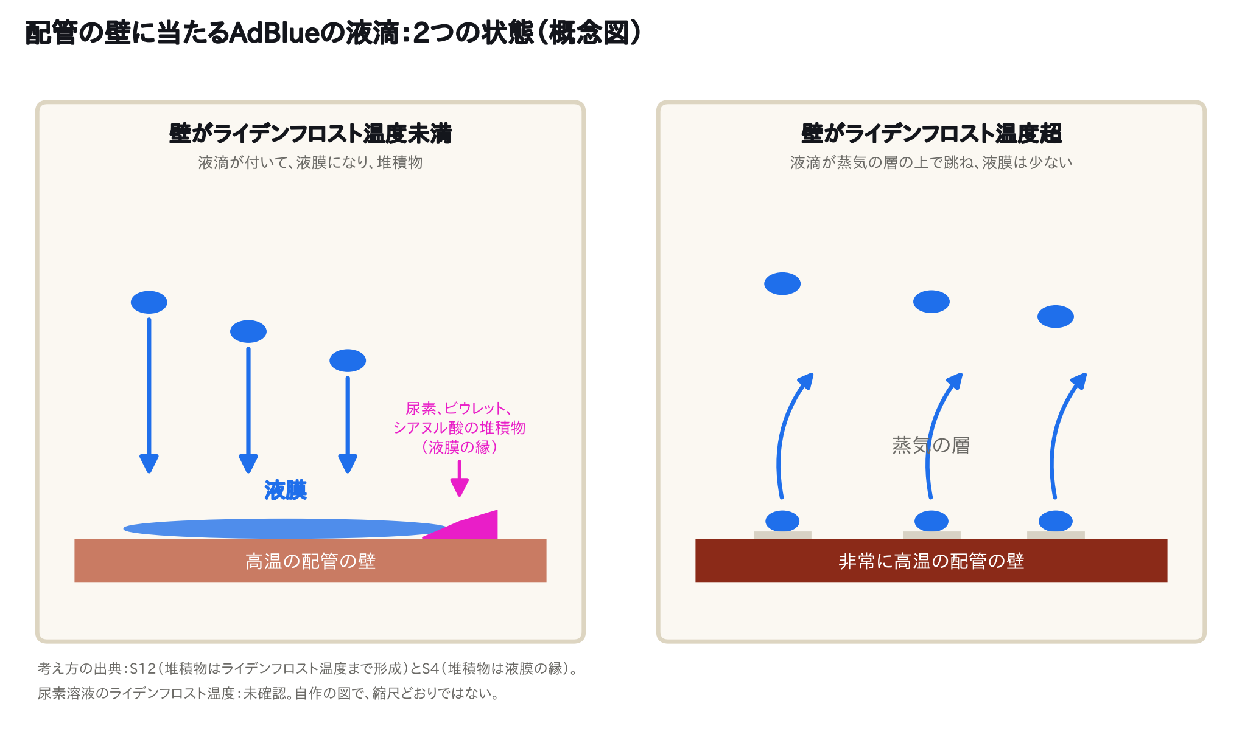
2つの 状態： ライデンフロスト温度の 下と 上
ライデンフロスト未満
液滴が 付き、 液膜になる
液膜の 縁
堆積物が 結晶化[S4]
ライデンフロスト超
液滴が 蒸気の 層の 上で 跳ねる
図: 自作、 S12と S4の 考えに 基づく[S12][S4]
出典: [S4] [S12]
Multiple-report · L18 · 40/58
Notes:
筆者の例え：熱したフライパンに落とす塩水の滴です。フライパンがぬるいと滴は付いて広がり、水が蒸発して塩が残ります。フライパンが非常に熱いと、滴は蒸気の層の上で跳ねます。これがライデンフロスト効果です。光学的な研究では、堆積物はライデンフロスト温度までできるとされ、液滴のウェーバー数と噴霧の面積負荷が、液膜をつくる限界の壁温に強く影響します。尿素溶液のライデンフロスト温度は噴霧条件で決まり、資料には数字の読める出典がないので、未確認としています。図は概念図で、縮尺どおりではありません。

Slide 41
FVV試験の 数値
1
結晶化する 液膜は、 蒸発が 最も 強い 下流側の 縁で 始まる。 噴霧域には 固い 堆積物はない[S4]
2
板約360°C： 噴射120秒後に 最初の 液膜、190秒後に 最初の 堆積物[S4]
3
運転点200〜350°C： 噴射の 閾値から ライデンフロスト状態まで[S4]
4
シミュレーションは 主に ビウレット、 実際の 堆積物は 主に シアヌル酸[S4]
出典: [S4]
Multiple-report · L18 · 41/58
Notes:
FVV報告書の4つの数字が、仕組みをはっきりさせます。1：堆積物は液膜の下流側の縁、つまり蒸発が最も強い場所で結晶化し、噴霧中の噴流領域には固い堆積物がありません。2：初期の板が約360°Cのとき、板を限界壁温以下に冷やすには高い噴射速度が必要で、最初の液膜は120秒後、最初の堆積物は190秒後に現れました。3：エンジン試験の運転点は200〜350°Cにわたります。4：シミュレーションと実際は異なり、動力学モデルとシミュレーション時間が216秒しかなかったことが原因かもしれません。

Slide 42
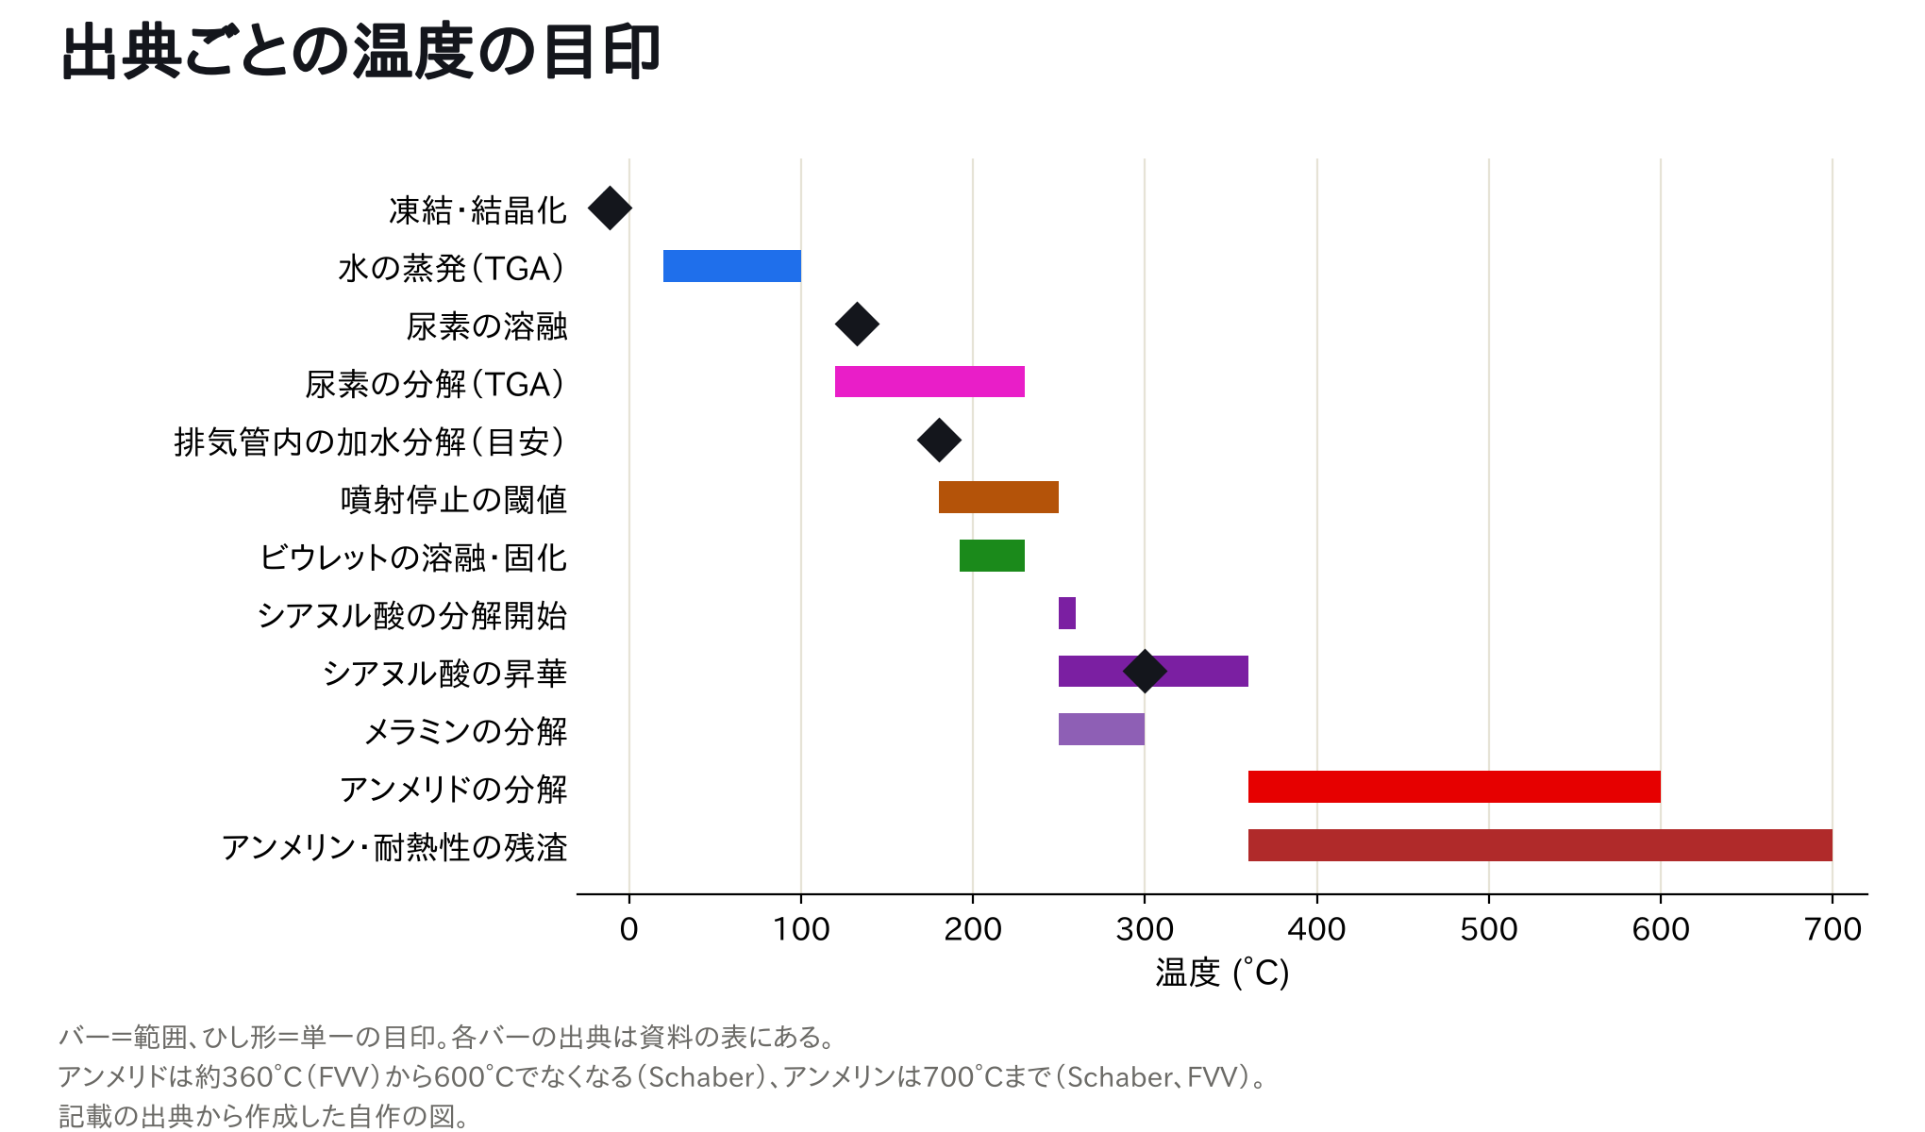
出典ごとの 温度の 目印
バー
温度の 範囲
ひし 形
単一の 目印
各バーの 出典は 資料の 表にある
図: 自作、 記載の 出典より[S3][S4][S5][S6][S10][S11][S13]
出典: [S3] [S4] [S5] [S6] [S10] [S11] [S13]
Multiple-report · L18 · 42/58
Notes:
この図は、複数の出典の目印を同じ軸に置いたものです。凍結の列には、OCIの-15〜-11°Cのバーと、Ceficの-11.5°Cの目印があります。水の蒸発の列は、Mazariの熱分析によるものです。尿素の溶融、分解、ビウレットの溶融と固化、シアヌル酸の分解と昇華、メラミン、アンメリド、アンメリンは、温度の階段のように並びます。DieselNetの噴射停止の閾値は180〜250°Cの間にあります。図を見ると目印が多く重なっていて、領域の境界が取り決めである理由が分かります。

Slide 43
主な 6つの 目印、 出典、 条件
凍結
-11.5°C（Cefic）/ -11〜-15°C（OCI）[S6]
尿素の 溶融
132°C（TG）/ 133°C（DSC）[S3][S5]
ビウレットの 溶融・固化
192.5°C、193〜230°C（共晶）[S3]
シアヌル酸
約250〜260°Cで 分解[S4]、300°C超で 昇華[S3]
アンメリド
約360°Cから[S4]、600°Cでなくなる （Schaber）[S3]
水の 蒸発20〜100°C、 尿素の 分解120〜230°C（TGA）[S11]
出典: [S3] [S4] [S5] [S6] [S11]
Multiple-report · L18 · 43/58
Notes:
この表は、主な目印を出典と条件とともにまとめたものです。凍結：CeficとBoschは-11.5°C、DieselNetは-11°C、OCIは約-11〜-15°Cです。尿素の溶融：Tischerの熱分析で132°C、Bernhardの論文のDSCで133°Cです。ビウレット：192.5°Cは共晶点です。シアヌル酸：FVVでは分解が250〜260°Cで始まり、Tischerでは300°C超で昇華します。アンメリド：360°Cで始まり、600°Cでなくなります。実験条件が違うので、直接は比べられません。

Slide 44
出典の 値がずれる 理由
01
02
03
04
昇温速度と 試料の 質量
るつぼの 形状と HNCOの 希薄さ
水の 有無
出発物質
分解の 目安が 変わる[S3]
ビウレットと シアヌル酸の 平衡が 左右される[S3]
水は HNCOを 加水分解するので 副生成物が 減る[S3][S5]
純尿素、 溶液、 堆積物。 エンジン内の 液膜[S4][S10][S11]
出典: [S3] [S4] [S5] [S10] [S11]
Multiple-report · L18 · 44/58
Notes:
この4つの理由は、出典自身が挙げているものです。1つ目：昇温速度と試料の質量。2つ目：るつぼの形状と気体中のHNCOの希薄さ。ビウレットとシアヌル酸の平衡がそれに左右されるからで、例えばシアヌル酸の昇華は、平らなるつぼと円筒形のるつぼで約40度ずれます。3つ目：水の有無。水はHNCOを加水分解するので副生成物が減ります。4つ目：出発物質の違い。純粋な尿素、AdBlue溶液、できた堆積物、そして液膜、ガス流、滞留時間を持つエンジン試験です。ですから、目安は条件と一緒に読んでください。

Slide 45
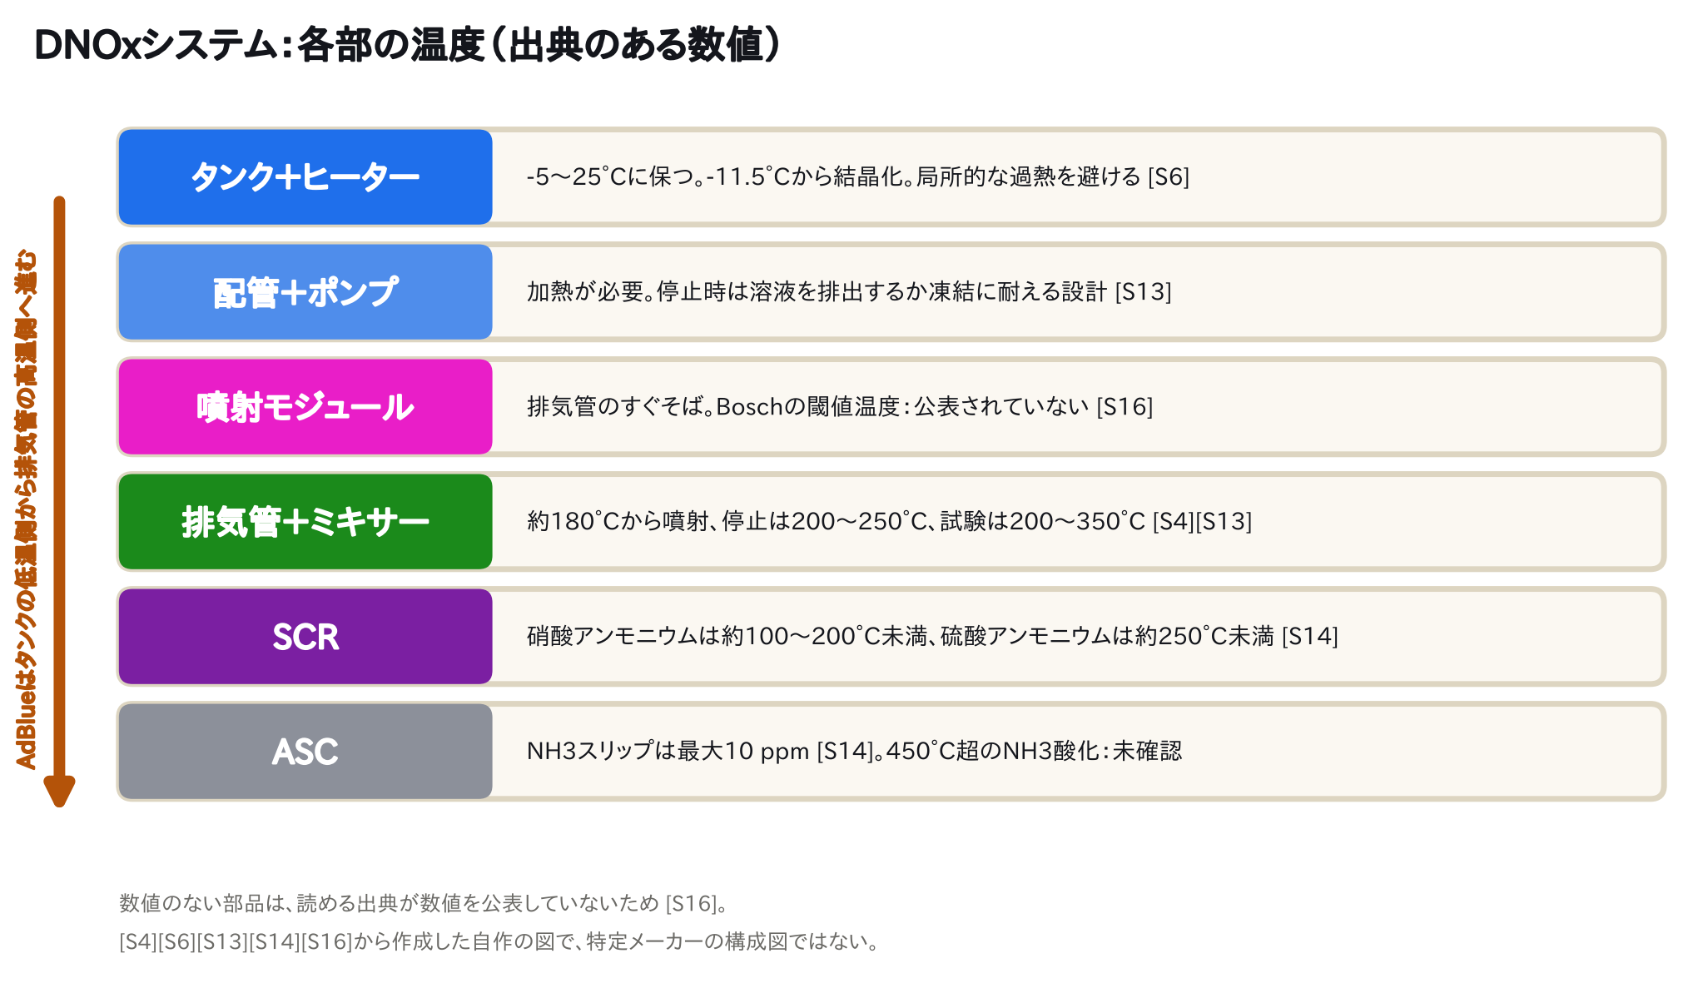
DNOxシステム： 各部の 温度
タンクと 配管
領域A〜C。 加熱と 過熱防止が 必要
排気管と ミキサー
領域D〜H。 堆積物ができる 場所
噴射モジュール、 SCR、 ASC
公表された 数値がない 欄が 多い
図: 自作、[S4][S6][S13][S14][S16]から 作成
出典: [S4] [S6] [S13] [S14] [S16]
Multiple-report · L18 · 45/58
Notes:
この地図には、出典のある数値だけを書いています。タンクと加熱配管は領域AからCにあり、-5〜25°Cに保ち、局所的な過熱を避けます。配管とポンプは、停止時に加熱、排出、または凍結に耐える設計が必要です。噴射モジュールは排気管のすぐそばにあり、メーカーの閾値温度は公表されていないので、資料はBoschの内部仕様を推測しません。排気管とミキサーは堆積物ができる場所で、試験の運転点は200〜350°Cです。SCRとASCには、硝酸アンモニウム、硫酸アンモニウム、NH3スリップの限界があり、触媒の作動領域は未確認です。

Slide 46
冷間始動： 出来事の 連鎖
1
2
3
4
タンクはまだ 凍っているかも。 加熱して 溶かす
排気はまだ 低温：まだ 噴射しない
閾値（約180〜250°C）を 超える： 噴射を 開始
エンジン停止： 排出または 凍結対策
出典: [S4] [S6] [S13]
Multiple-report · L18 · 46/58
Notes:
冷間始動のサイクルの4段階です。1段階目：タンクがまだ凍っているか、液体になりきっていないので、加熱が必要です。2段階目：排気がまだ低温のうちは閾値未満なので噴射せず、NOxはAdBlueでは処理されません。3段階目：閾値、通常は200〜250°Cを超えると、良い系は約180°Cから噴射を始めます。4段階目：エンジン停止時、DieselNetは、溶液を排出するか凍結に耐える設計が必要だと述べています。FVVは、始動と停止が重い堆積物のリスクのある時だと強調しています。排気温度を上げるなどの対策はメーカー固有の技術なので、資料は説明しません。

Slide 47
噴射の 条件： 3つの 層
温度: 噴射停止は 200〜250°C、 良い 系は 約180°Cから[S13]
液滴: 小さく、10 µm未満の 場合も。 冷たい 壁への 付着を 避ける[S13]
液膜と ミキサー: 液膜を 居座らせない （[S4][S12]からの 推測）
熱による 清掃: 堆積物は 減るが、すべては 消えない[S4]
出典: [S4] [S12] [S13]
Multiple-report · L18 · 47/58
Notes:
この4つの層は、見えるものから内側のものへと並べています。温度の層：噴射停止は通常200〜250°Cで、設計の良い系は約180°Cから噴射でき、FVVは、AdBlueは通常180°C未満では噴射されないと述べています。液滴の層：堆積物を減らすには、10マイクロメートル未満の液滴が必要かもしれません。液膜とミキサーの層：堆積物は液膜の縁で結晶化するので、ミキサーは液滴を早く蒸発させる必要があります。これは2つの出典からの筆者の推測です。熱による清掃の層：排気流量を増やすと堆積物は速く分解しますが、アンメリドとアンメリンが残るので、再生は堆積物を減らすだけです。

Slide 48
一般的な 知識と メーカー固有の 部分
業界の 一般知識
メーカー固有
噴射停止は 200〜250°C、 良い 系は 約180°Cから[S13]。 加熱、 排出、 凍結対策[S13]。 堆積物は 液膜の 縁で、 ライデンフロスト未満[S4]
正確な 閾値温度、 昇温戦略、 ノズルの 校正は 公表されていない。 Boschの パンフレットは 加熱と 冷却の 構成だけ[S16]
この 資料の 規則: Boschや 特定メーカーの 内部仕様は 推測しない
出典: [S4] [S13] [S16]
Multiple-report · L18 · 48/58
Notes:
この部分は、リポジトリの所有者の依頼に従って、2種類の情報を分けます。業界の一般知識：噴射停止の閾値、加熱と、排出または凍結対策の必要性、液膜の縁とライデンフロスト未満での堆積の仕組みです。メーカー固有：正確な閾値温度、排気の昇温戦略、ノズルの校正、解凍時間です。これらは公表されていません。私が読んだBoschのパンフレットはアフターマーケット向けで、加熱と冷却の構成だけがあり、閾値はありません。そのため、資料はBoschやどのメーカーの内部仕様も推測しません。実際の数値が必要なら、そのシステム自身の技術資料を使ってください。

Slide 49
温度に 関わる 現場の 不具合
01
02
03
04
凍結
堆積物と 詰まり
NH3スリップ
タンクの 過熱
噴射できない。 凍結対策がなければ 部品が 壊れる[S13]
ミキサー、 配管、 ノズル上の 尿素、 ビウレット、 シアヌル酸、 アンメリド[S4]
上限10 ppm。 良い NH3/NOx比は 0.9〜1[S14]
圧力上昇、 使用期限が 短くなる[S6]
出典: [S4] [S6] [S13] [S14]
Multiple-report · L18 · 49/58
Notes:
よくある4つの不具合で、それぞれ温度領域と結び付いています。凍結は領域Aです。噴射できず、部品が壊れ得ます。堆積物と詰まりは領域DからHです。高温でできた堆積物は再生が困難です。NH3スリップは触媒の作動領域と関係します。DieselNetは、一部の移動体用途の上限を10 ppm、良いNH3対NOx比を0.9〜1とし、必要なら比が1以上でASCを使うとしています。タンクの過熱は領域Cで、圧力上昇と使用期限の短縮です。これらは一般的な一覧であり、特定の車の診断ではありません。

Slide 50
8つの 不確かな 点
1
規格: ISO 22241と DIN 70070は 有料文書。 ISO 22241に 基づく Cefic 2011を 使用[S6][S7]
2
S1の グラフ: 著者と 年は 不明。 読み 取り±2%。 Schaberの 4領域と 合うが 未確認[S1][S3]
3
実験条件が 異なる （開放容器、 TGA、 DSC、 試験台、 エンジン）ので 直接は 比べられない[S3][S4]
4
読める 数値がないもの: ライデンフロスト、 NH3の 強い 酸化、 解凍、70°Cの 目安、 尿素−水の 相図
5
Ceficは 凍結時の 膨張に 2つの 数字を 書く （7%と 係数1.05）[S6]
6
良い・悪いの 分類と リスクマップはこの 資料の 推論
出典: [S1] [S3] [S4] [S6] [S7]
Multiple-report · L18 · 50/58
Notes:
この6行は、資料の8つの不確かな点をまとめたものです。規格のISO 22241とDIN 70070は有料文書なので、資料はCeficの2011年のガイダンスを使っていますが、これはOCIの2019年のISO 22241-2仕様より古いものです。リポジトリの所有者のグラフは、著者が不明です。出典ごとに実験条件が違います。読める出典のない目安が多数あり、資料は数値を入れず未確認としています。Ceficは膨張に2つの数字を書いています。そして良し悪しの分類とリスクマップは推論です。出典の言語は主に英語で、ドイツ語と英語の報告書が1つ、日本語の論文が1つあり、要約だけを読みました。

Slide 51
要約だけを 読んだ 出典
Kuntz 2021、 Weeks 2015
要約ページのみ[S9][S10]
Mazari 2025、 Smith 2014
要約ページのみ[S11][S12]
Govindarajan 2024、 Obuchi 2021
要約ページのみ[S15][S17]
DieselNet
公開されている プレビュー部分のみ[S13][S14]
出典: [S9] [S10] [S11] [S12] [S13] [S14] [S15] [S17]
Multiple-report · L18 · 51/58
Notes:
この表は、資料がどの出典を一部しか読んでいないかを挙げ、読者が信頼度を判断できるようにします。Kuntz、Weeks、Mazari、Smith、Govindarajan、Obuchiは要約ページだけで、DieselNetは公開プレビュー部分だけです。これらの部分から取った数字は、ページに表示された内容と一致しますが、詳しい実験条件はありません。より詳しく読んだ出典は、Tischer 2019、FVVの報告書、Bernhardの論文、Ceficのガイダンス、OCIの仕様書、Zhu 2023、Boschのパンフレットです。検索に出たドイツ語の論文3本は、開いて読んでいないので使っていません。

Slide 52
数値を 埋めるより 「未確認」と 書く
読める 出典がない 箇所は、 「未確認」と 書き、 数値は 入れない
ラベル: 出典の 数値、 推測、 未確認
資料の 利用者は 自分の システムの 数値を 調べる 必要がある
出典: [S1]
Multiple-report · L18 · 52/58
Notes:
これは資料全体の働き方の原則です。ラベルは3つ：出典の数値、筆者の推測、未確認です。読める出典がない数値、例えば尿素溶液のライデンフロスト温度、450°C超でNH3が強く酸化される温度、解凍時間などには、資料は数値を入れません。理由は、確かそうに聞こえる誤った数字は、はっきり書かれた空欄より害が大きいからです。資料を使う人は、自分が設計または運用しているシステムの数値を、自分で調べる必要があります。

Slide 53
覚えておく 6つのこと
1
AdBlue共晶32.5%：-11.5°Cから 結晶化、 約7%膨張。-5〜25°Cに 保つ[S6]
2
使用期限は 10/25/30/35°C以下で 36/18/12/6か 月[S6]
3
水は 20〜100°C、 尿素は 132〜133°Cで 溶融、120〜230°Cで 分解[S3][S11]
4
ビウレットは 約190°Cが ピーク、 シアヌル酸は 225〜325°Cで 優勢、 アンメリドは 約360°Cまで 安定[S3][S4]
5
堆積物は 壁の 液膜の 問題で、 ライデンフロスト温度まで。 400°C超でも 700°Cまで 残渣がある[S12][S4]
6
噴射停止の 閾値は 200〜250°C、 良い 系は 約180°Cから[S13]
出典: [S3] [S4] [S6] [S11] [S12] [S13]
Multiple-report · L18 · 53/58
Notes:
覚えておく6つのことは、資料全体をまとめたものです。1つ目：AdBlueは共晶で、-11.5°Cから結晶化し、約7%膨張するので、-5〜25°Cに保ちます。2つ目：使用期限は温度によって36、18、12、6か月です。3つ目：水の蒸発、尿素の溶融と分解は、示した温度で起こります。4つ目：ビウレットは約190°Cがピーク、シアヌル酸は225〜325°Cで優勢、アンメリドは約360°Cまで安定です。5つ目：堆積物は壁の液膜の問題で、400°Cでは消えません。6つ目：噴射停止の閾値は200〜250°Cです。

Slide 54
この 資料を 使うときの 注意
これは 公開資料をまとめた 技術資料であり、 特定の 車の 修理や 安全の 文書ではない
必ず メーカーの 資料に 従う。 NH3は 供給元の 安全データシートに 従って 扱う[S6]
「推測」と 「未確認」の 部分は、どの 出典にも 確認されていない
出典: [S4] [S6] [S16]
Multiple-report · L18 · 54/58
Notes:
この資料は公開された出典をまとめたもので、技術教育を目的としています。特定の自動車メーカーの修理、設計、安全の手引きではないので、必ずメーカーの資料に従ってください。数値はさまざまな実験によるもので、実際のシステムでの試験の代わりにはなりません。NH3と尿素の分解生成物は刺激性があり得るので、供給元の安全データシートに従って扱ってください。そして、推測または未確認と書かれた部分は、どの出典にも確認されていないので、設計用の数値として使わないでください。

Slide 55
用語： 尿素と 各物質
ure
urea; 尿素
biuret
biuret; ビウレット [S17]
axit cyanuric
cyanuric acid; シアヌル酸 [S17]
ammelide
ammelide; アンメリド
ammeline
ammeline; アンメリン
melamin
melamine; メラミン
出典: [S17]
Multiple-report · L18 · 55/58
Notes:
物質について、ベトナム語、英語、日本語を引ける用語表です。JSAEの論文の要約ページに出てくる日本語の用語は、シアヌル酸、ビウレット、高沸点副生物の3つだけです。ほかの語は筆者が作った対応表で、日本語を母語とする人の確認を受けていないため、未確認とします。読み方：ureはurea（尿素）のベトナム語名、axit cyanuricはcyanuric acid（シアヌル酸）のベトナム語名です。出典の多くは英語なので、資料を読むときは英語名を保ってください。資料は色を一貫させています：尿素はピンク、ビウレットは緑、アンメリドは赤、シアヌル酸は紫です。

Slide 56
用語： 反応と 現象
01
02
03
04
nhiệt phân
thủy phân
cộng tinh
thăng hoa
thermolysis; 熱分解
hydrolysis; 加水分解
eutectic; 共晶
sublimation; 昇華
出典: [S17]
Multiple-report · L18 · 56/58
Notes:
反応と現象についての4つの用語です。熱分解はthermolysisで、尿素が熱でNH3とHNCOに分かれることです。加水分解はhydrolysisで、HNCOが水に出会ってNH3とCO2になることです。共晶はeutecticで、AdBlueやビウレットと尿素の混合物のように、はっきりした温度で固まる混合物です。昇華はsublimationで、300°C超のシアヌル酸のように、固体が直接気体になることです。日本語の用語は筆者の対応表で、日本語を母語とする人の確認を受けていません。資料を調べるときは、英語名がいちばん安全です。

Slide 57
用語： システムと 堆積物
dung dịch urea
urea water solution (UWS), DEF; 尿素水
khử xúc tác chọn lọc
SCR; 選択的触媒還元
amoniac
ammonia (NH3); アンモニア
axit isocyanic
isocyanic acid (HNCO); イソシアン酸
cặn
deposit; 堆積物
hiệu ứng Leidenfrost
Leidenfrost effect; ライデンフロスト効果
出典: [S17]
Multiple-report · L18 · 57/58
Notes:
最後の6つの用語は、システムと堆積物についてです。尿素溶液にはUWS、DEF、AdBlue、AUS 32など多くの名前があります。SCRは選択的触媒還元です。アンモニア、NH3は還元剤です。イソシアン酸、HNCOは非常に反応しやすい中間体で、ほとんどの堆積物の源です。英語の技術文書で堆積物はdepositです。ライデンフロスト効果は、壁が非常に熱いとき、液滴が蒸気の層の上で跳ねる現象です。日本語の用語は、日本語を母語とする人の確認を受けていません。JSAEの論文は、シアヌル酸やビウレットのような沸点の高い副生成物に、高沸点副生物という語を使っています。

Slide 58
参考文献
S1
グラフ「Source number 3」： 尿素の 加熱。 リポジトリ所有者提供（著者・年は 不明）
S10
Weeks ほか, 2015, SAE Int. J. Engines 8(3), doi 10.4271/2015-01-1037
S2
Schaber ほか, 2004, Thermochimica Acta 424, 131–142, doi 10.1016/j.tca.2004.05.018
S11
Mazari, Ganippa, Megaritis, 2025, Fuel 402, 135987, doi 10.1016/j.fuel.2025.135987
S3
Tischer, Börnhorst, Amsler, Schoch, Deutschmann, 2019, PCCP, doi 10.1039/C9CP01529A
S12
Smith, Lauer, Mayer, Pierson, 2014, SAE Int. J. Fuels Lubr. 7(2), doi 10.4271/2014-01-1563
S4
FVV/KIT/TU Wien 報告書, 2019, AdBlue Deposits (Nr. 1262, IGF 177 EN)
S13
Majewski, Urea Dosing and Injection Systems, DieselNet, 2025.07版
S5
Bernhard, 2012, ETH Zürich 学位論文 Nr. 20813 (Paul Scherrer Institut)
S14
Majewski, Selective Catalytic Reduction, DieselNet, 2026.05版
S6
Cefic AGU, 2011, AUS 32 Quality Assurance Guidance Document v3.0
S15
Govindarajan ほか, 2024, SAE Technical Paper 2024-26-0263
S7
OCI Nitrogen, 2024, Product Specification Urea Solution 32.5%
S16
Bosch, Denoxtronic アフターマーケット向け パンフレット（年の 記載なし）
S8
Zhu, Hong, Qian, Xu, 2023, Molecules 28(5), 2340, doi 10.3390/molecules28052340
S17
Obuchi, Uchisawa, Suzuki, 2021, JSAE paper 122-21 (AIST)
S9
Kuntz ほか, 2021, Chem. Eng. Sci. 246, 116876, doi 10.1016/j.ces.2021.116876
S18
Wikimedia Commons： 4物質の 構造式（パブリックドメイン）、 Hino SCR Unit の 写真（CC BY-SA 3.0）
Multiple-report · L18 · 58/58
Notes:
この資料の出典です。S1はリポジトリの所有者が提供したグラフです。S2のSchaber 2004は原文を読んでおらず、Tischerの要約から引いています。S3からS8が最も詳しく読んだ出典で、Tischer、FVVの報告書、Bernhardの論文、Ceficのガイダンス、OCIの仕様書、Zhuです。S9からS12、S15、S17は要約ページだけを読みました。S13とS14はDieselNetで、公開プレビュー部分だけです。S16はBoschのアフターマーケット向けパンフレットで、温度の閾値はありません。S18はWikimedia Commonsで、ライセンスは図に書いてあります。ISO 22241とDIN 70070は有料文書で、原文は読んでいません。

